Slide 1

팔색조
1833034 위승빈
1633060 위성호
1833031 최주은
1833053 황수경

Slide 2
목차
프로젝트 개요
역할 분담
시스템 주요 기능
시스템 요구 분석
개발 일정
시연
개발 환경
시스템 기능
보완사항 및 개발 후기

Slide 3



프로젝트 개요 - Recordary란
+
=
Record
(기록하다)
Diary
(일기)
일정을 기록하며
일기처럼 기억하다.
Web(PC), Android App(Mobile) 플랫폼으로
사용자의 일정 및 게시물을 관리하며
이를 공유할 수 있는 일정 기반 SNS 프로그램

Slide 4
프로젝트 개요 - 개발 동기 / 프로젝트 활용 방안
일정관리를 보다 쉽게 조율하고자 함
SNS 특성을 이용해 일정을 쉽게 공유하고자 함
그룹별 일정관리에 용이
미디어와 접목하여 이를 공유하면서 관계를 형성
SNS 프로그램의 오락성과 일정관리의 편리성을 모두 제공

Slide 5
프로젝트 개요 - 개발 목표 / 프로젝트 기대 효과
Web(PC) 및 Android App(Mobile) 두 플랫폼 모두 사용 가능한 프로그램 개발
실시간 반영 가능 프로그램 개발
일정을 주제별, 그룹별로 관리하여 체계적인 일정관리 가능
일정을 공유하여 친구, 그룹 간의 일정을 보다 쉽고 빠르게 조율 가능
미디어 공유를 통해 일정을 하나의 추억으로 공유 가능

Slide 6







시스템 요구 분석
Server
Web ( PC)
Android App
동일한 서비스 지원
일정 기능 지원
미디어 기능 지원

Slide 7




시스템 요구 분석
Server
타임라인 지원
실시간 채팅과 알림 지원
공개범위 설정

Slide 8




개발 환경 - 기술 스택
Front-end Language
HTML / CSS JavaScript
Front-end Library & framework
React React Native
Back-end Language
Java
Back-end framework
SpringBoot

Slide 9




개발 환경 - 기술 스택
Build Tool
Gradle
Continuous Integration Service
Travis CI
cloud computing platform
Amazone Web Service
DataBase
MySQL

Slide 10











개발 환경 - 기술 스택
F
Redux
Babel
webpack
Immer
Material-UI
B
Spring Data JPA
NGINX
AWS Service EC2 / S3 / RDS / CodeDeploy

Slide 11





개발 환경 - 개발 도구
IDE
IntelliJ
Code Editor
Visual Studio Code
Team Collaboration Tool
Git & GitHub
Team Collaboration Tool
Slack

Slide 12
역할 분담
위승빈
팀장 - 전반적 관리 및 총괄
Back end 업무 담당
프로젝트 기획 리더
DB 설계 및 구축 보조
PC 디자인 보조
Mobile 디자인 리더
위성호
Front end 업무 담당
프로젝트 기획 리더
PC 디자인 리더
Mobile 디자인 보조
최주은
Back end 업무 담당
프로젝트 기획 보조
DB 설계 및 구축 리더
Mobile 디자인 보조
황수경
Front end 업무 담당
프로젝트 기획 리더
PC 디자인 리더
Mobile 디자인 리더

Slide 13
개발 일정
프로젝트 기획, 설계 및 디자인
Web & App 코딩 진행
코딩 진행 테스트 및 디버깅
전반적 보완 및 최종 점검
Web 코딩 진행 및 서버 배포
코딩 진행 및 Back & Front 연결 진행
중간 점검 및 전반적 보완
• 프로프로젝트기획 및 설계 • 프로젝트 디자인 설정 • 프로젝트 DB 설계 및 구현
• Back - 코딩 진행 및 테스트 • Front - Web & App 코딩 진행
• Front - App 코딩 보완 • 코딩 보완 • 전반적 테스트
• Back & Front - 전반적 코딩 보완 • 최종 점검 및 보완 • 전반적 테스트
3월
5월 ~ 6월
8월
1월 ~ 2월
4월
7월
9월 ~ 10월
• 본격적인 코딩 진행 • AWS 서버를 통한 무중단 배포 • Web 및 App 세부 디자인 설정
• Back - 코딩 진행 및 보완, 테스트 / 서버 안정화 작업 • Front - Web & App 코딩 진행 및 보완 • Back & Front - 기능 연결
• App 디자인 보완 • 코딩 보완 • 전반적 테스트

Slide 14
시스템 기능
사용자
팔로우
사용자 생성 및 수정, 삭제 기능
프로필 사진, 상태 메세지를 통한 프로필 커스터마이징
사용자 간의 팔로우 상호작용 기능
팔로우 관계를 통한 친구관리
팔로우 관계를 통한 공개범위 관리
그룹
할 일
그룹, 그룹원 관리
그룹 자체의 공개범위를 통해 그룹 특성별 관리
그룹의 일정 / 미디어 등 게시물 관리
사용자 주체로 할 일 관리 기능
마감일을 설정해 일자별 관리 가능
색상 지정을 통해 분류 가능

Slide 15
시스템 기능
게시물
일정
미디어
게시물 등록 및 수정, 삭제 기능
일정, 미디어 등 부가 요소를 통한 다양한 게시물 타입 구현
공개범위에 따라 사용자 타임라인 제공
일정 등록 및 수정, 삭제 기능
일정 멤버 관리를 통한 타 사용자와의 상호작용
게시물형, 달력형 일정 공유
사진, 동영상, 오디오 등록 및 삭제 기능
서버 스토리지를 통한 데이터 관리
공개범위를 통한 게시물형 미디어 공유
댓글
채팅
알림
게시물에 대한 댓글 등록 및 수정, 삭제 기능
댓글 등록 및 수정, 삭제 기능
대댓글 구현
DB & 웹소켓을 통한 관리
실시간 채팅 가능
개인과 개인, 사용자들의 그룹 간 채팅 가능
웹소켓 통신을 통한 실시간 알림 기능
사용자의 다양한 상호작용을 웹소켓 통신을 통해 전달

Slide 16
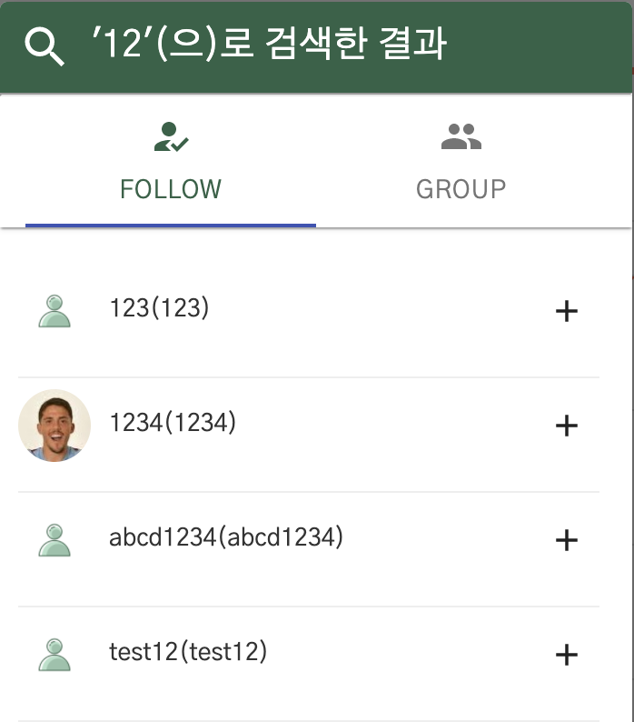
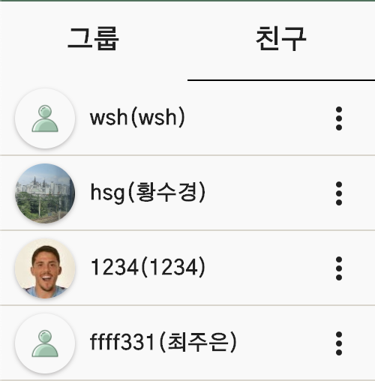


시스템 주요 기능
팔로우 관리 (Web - PC)
사용자 검색 기능
사용자를 팔로우 / 언팔로우
사용자 서로 팔로우 시 친구 관계 형성
팔로우 관계를 통해 게시물 공개범위 설정 가능

Slide 17
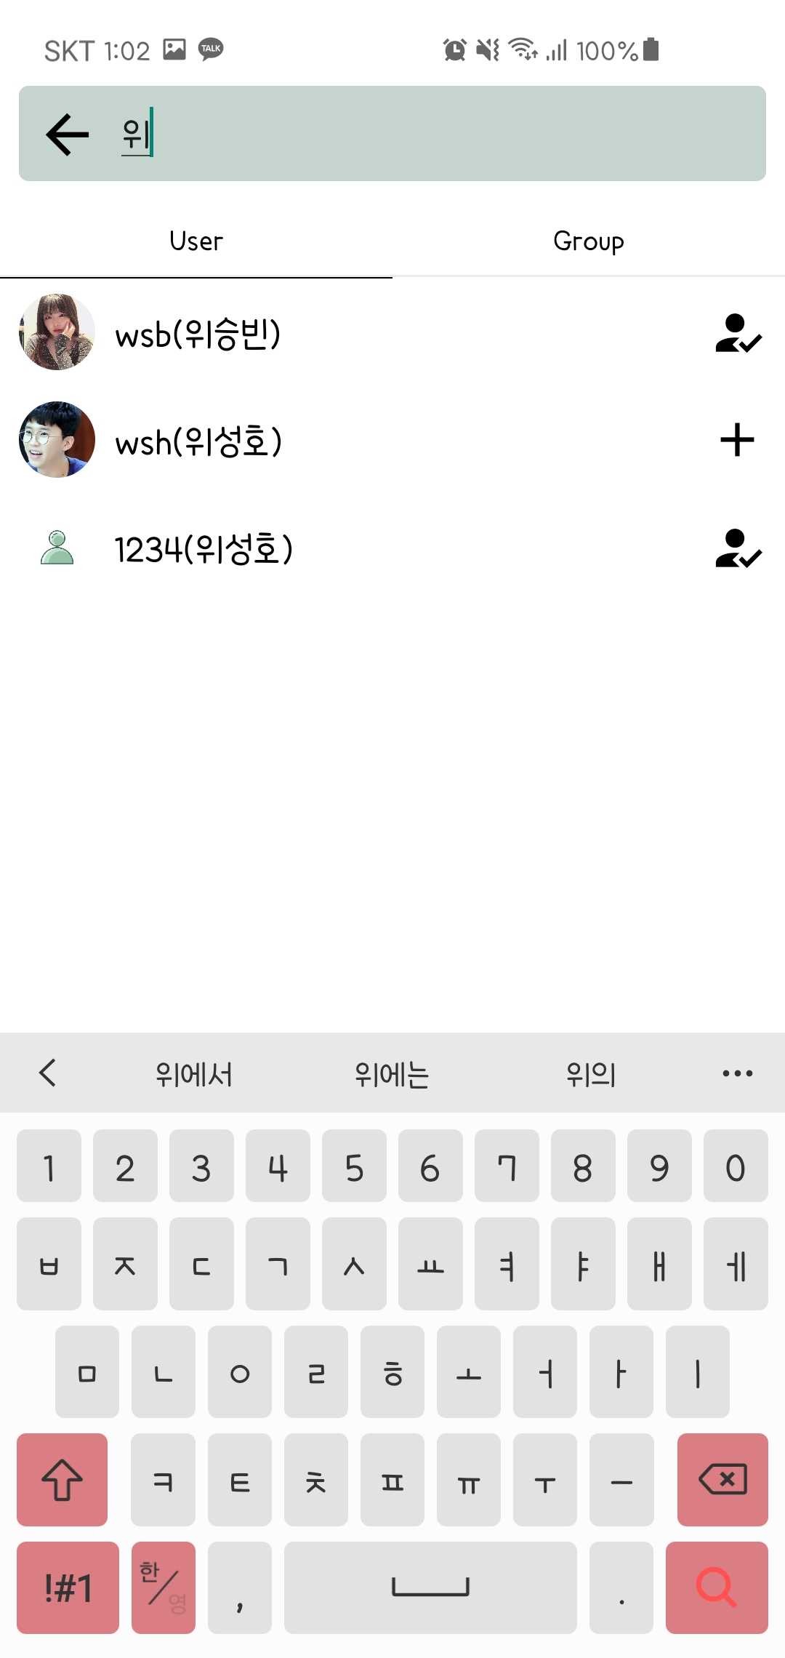
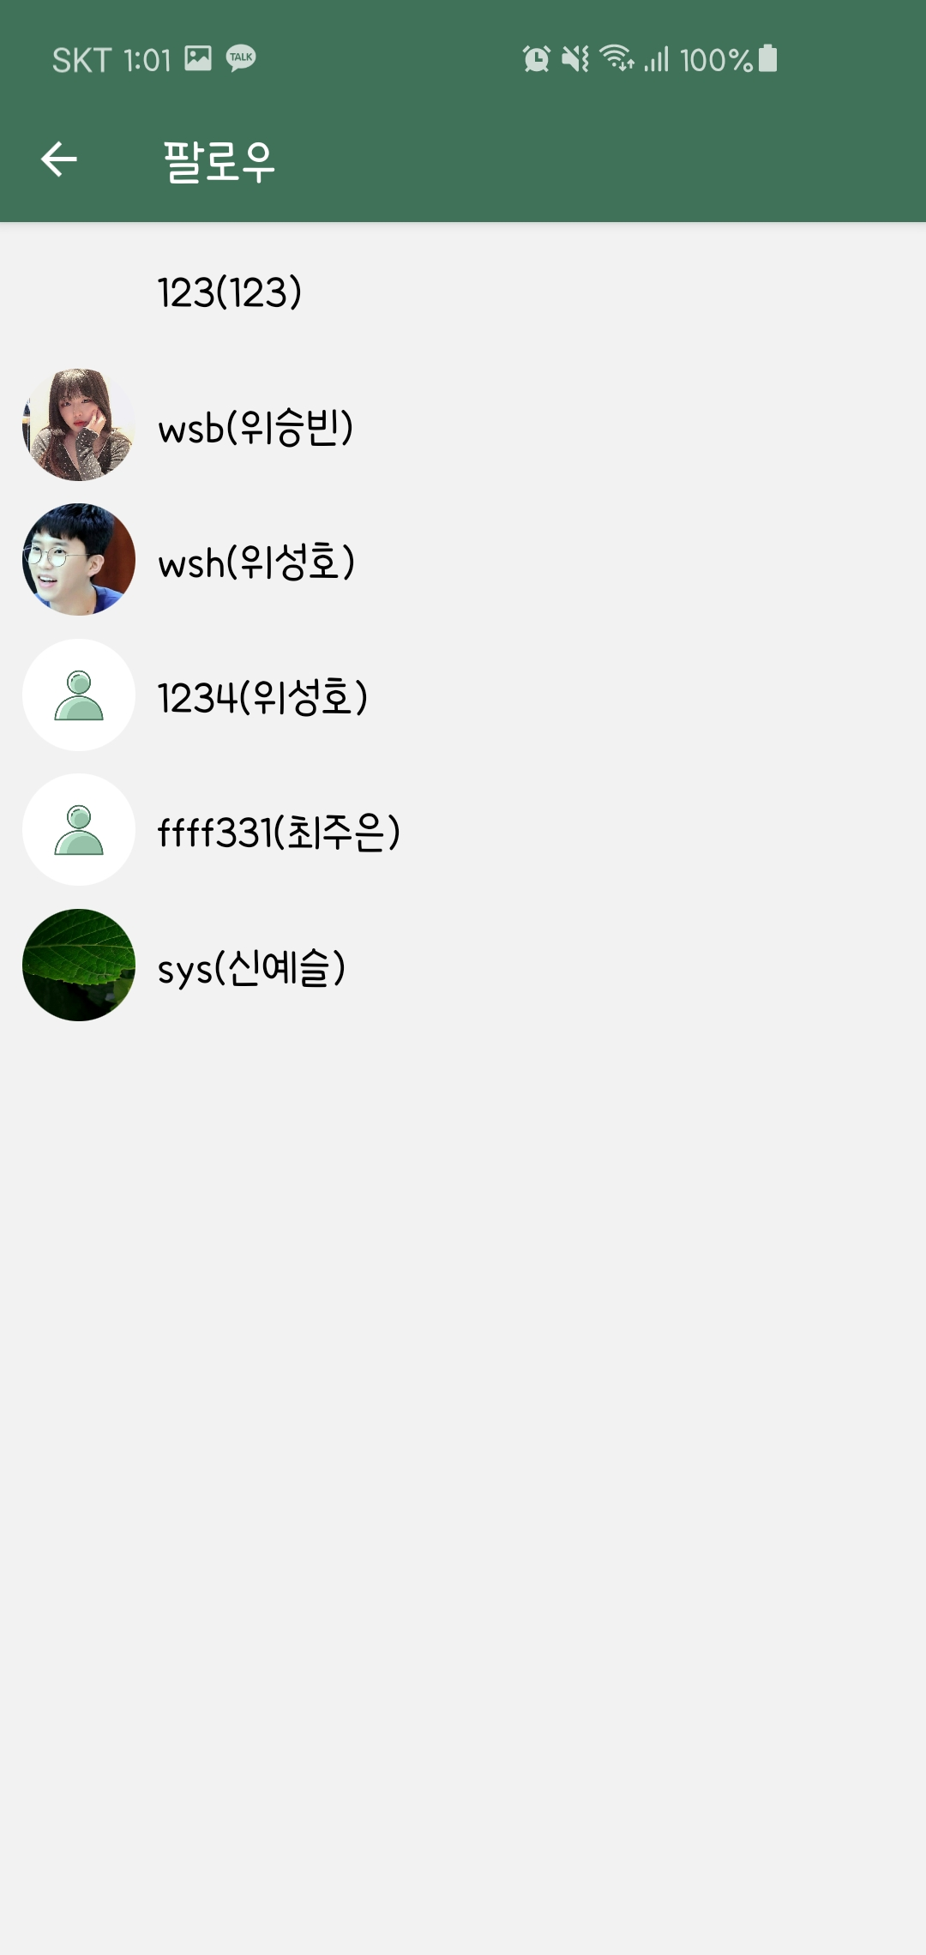
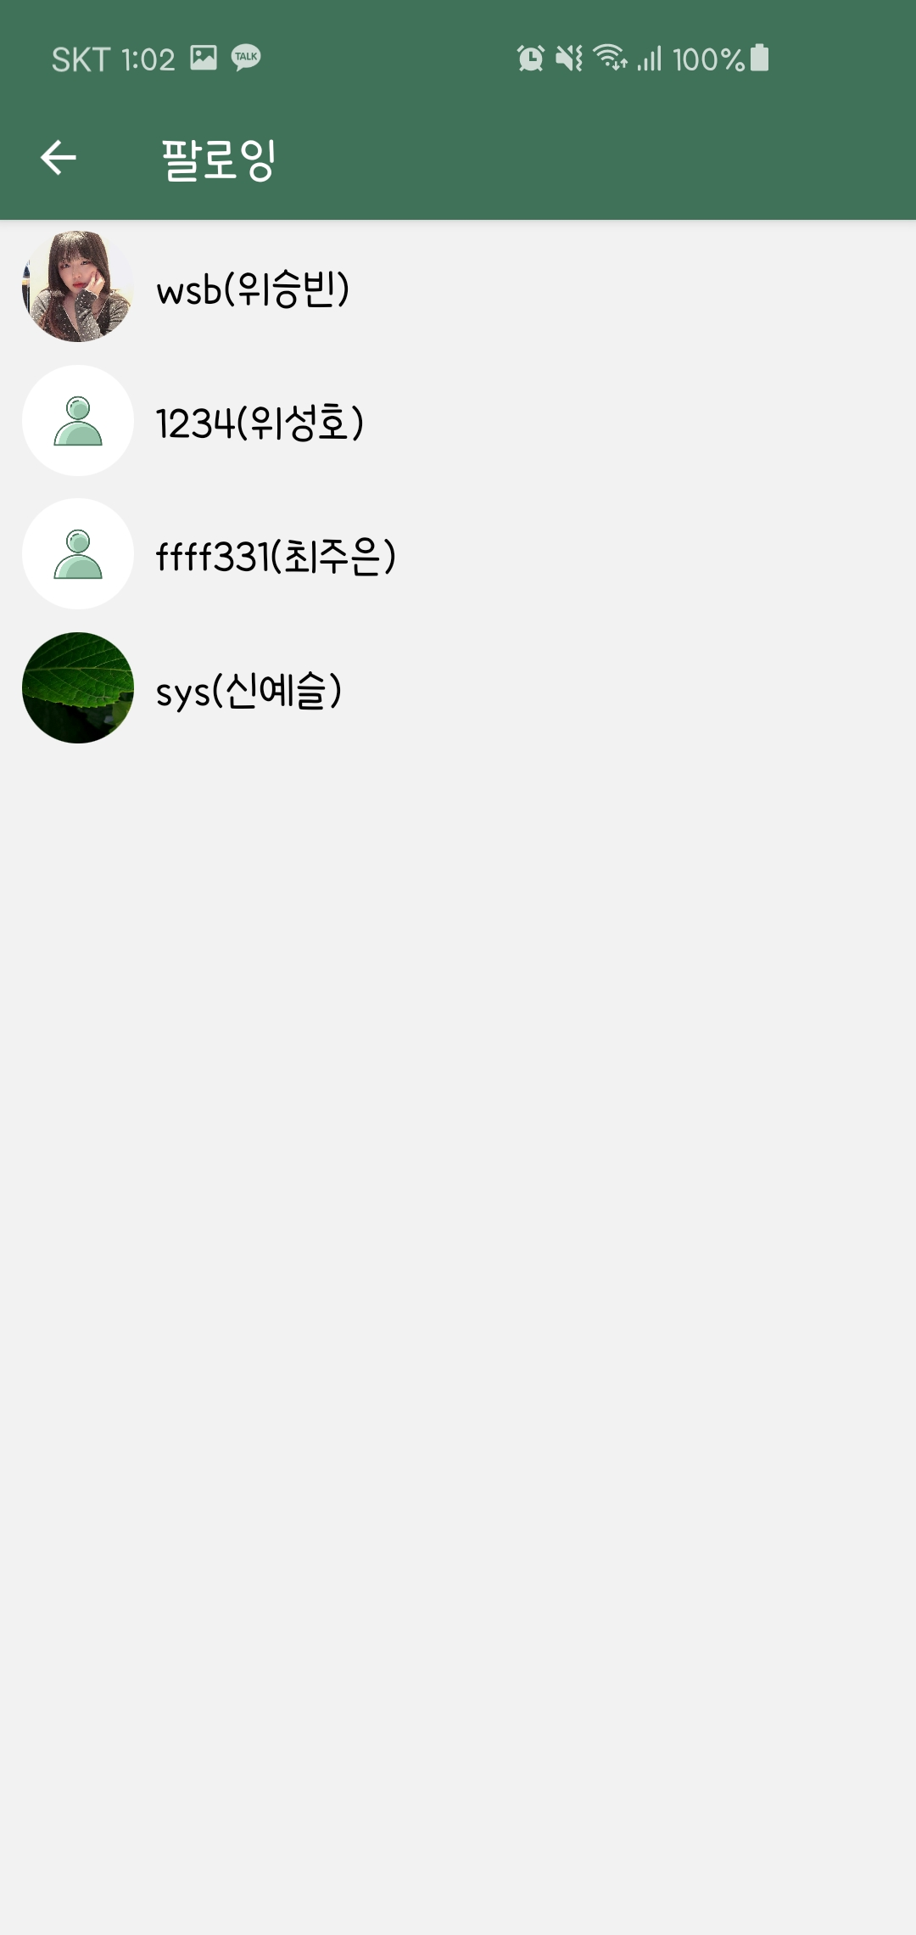
시스템 주요 기능
팔로우 관리 (App - Mobile)
사용자 검색 기능
사용자를 팔로우 / 언팔로우
사용자 서로 팔로우 시 친구 관계 형성
팔로우 관계를 통해 게시물 공개범위 설정 가능

Slide 18
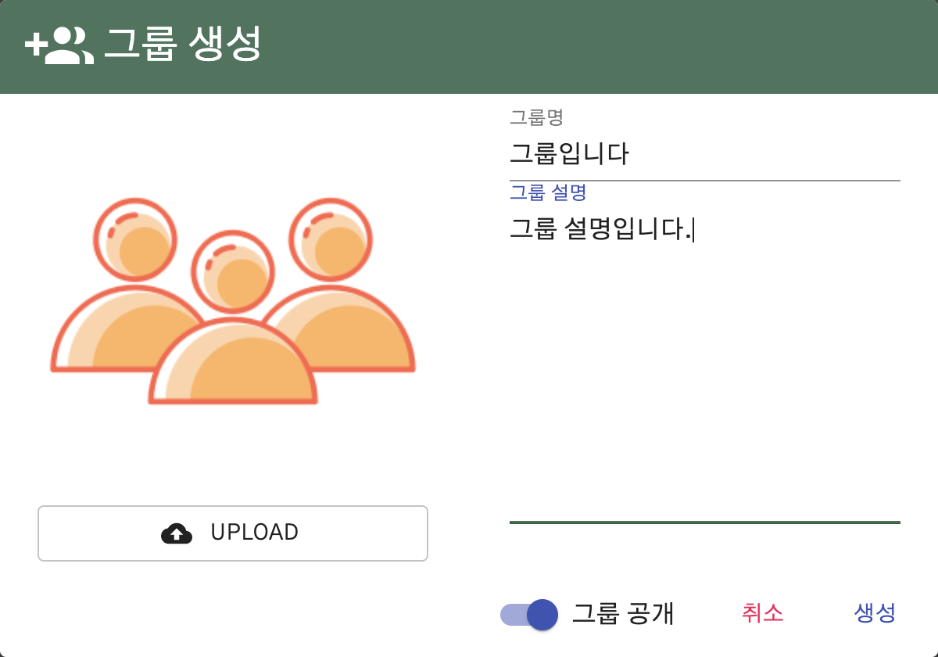
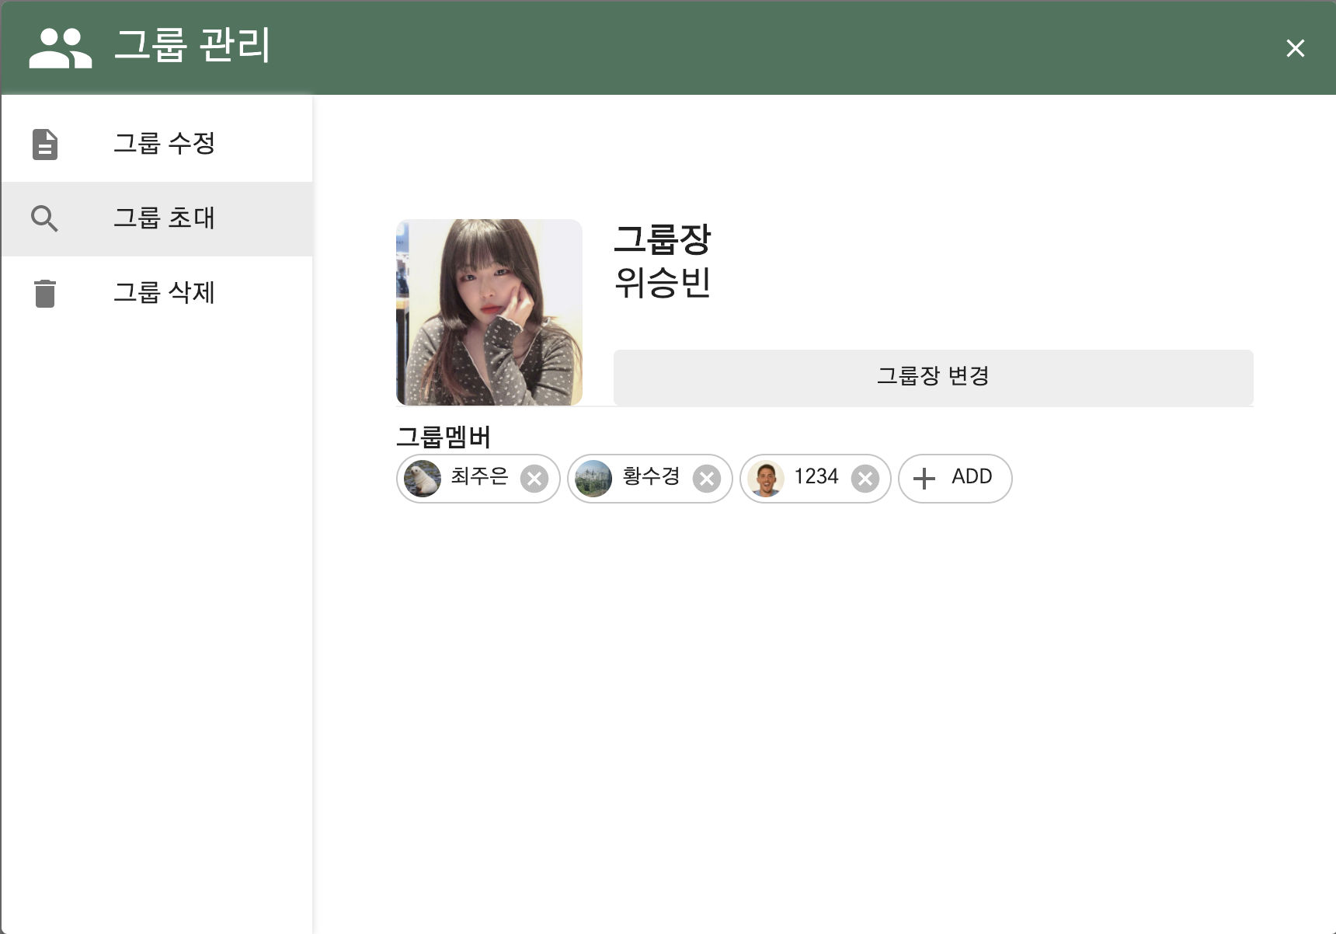
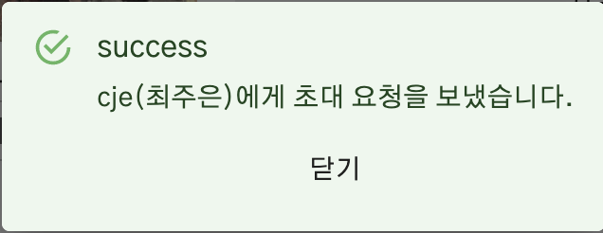
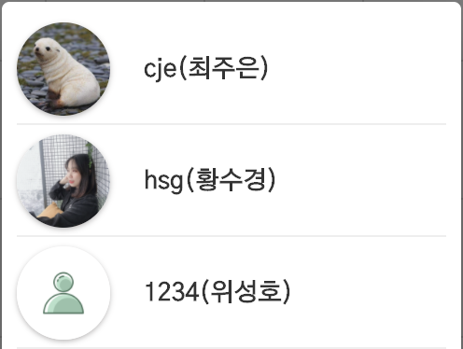
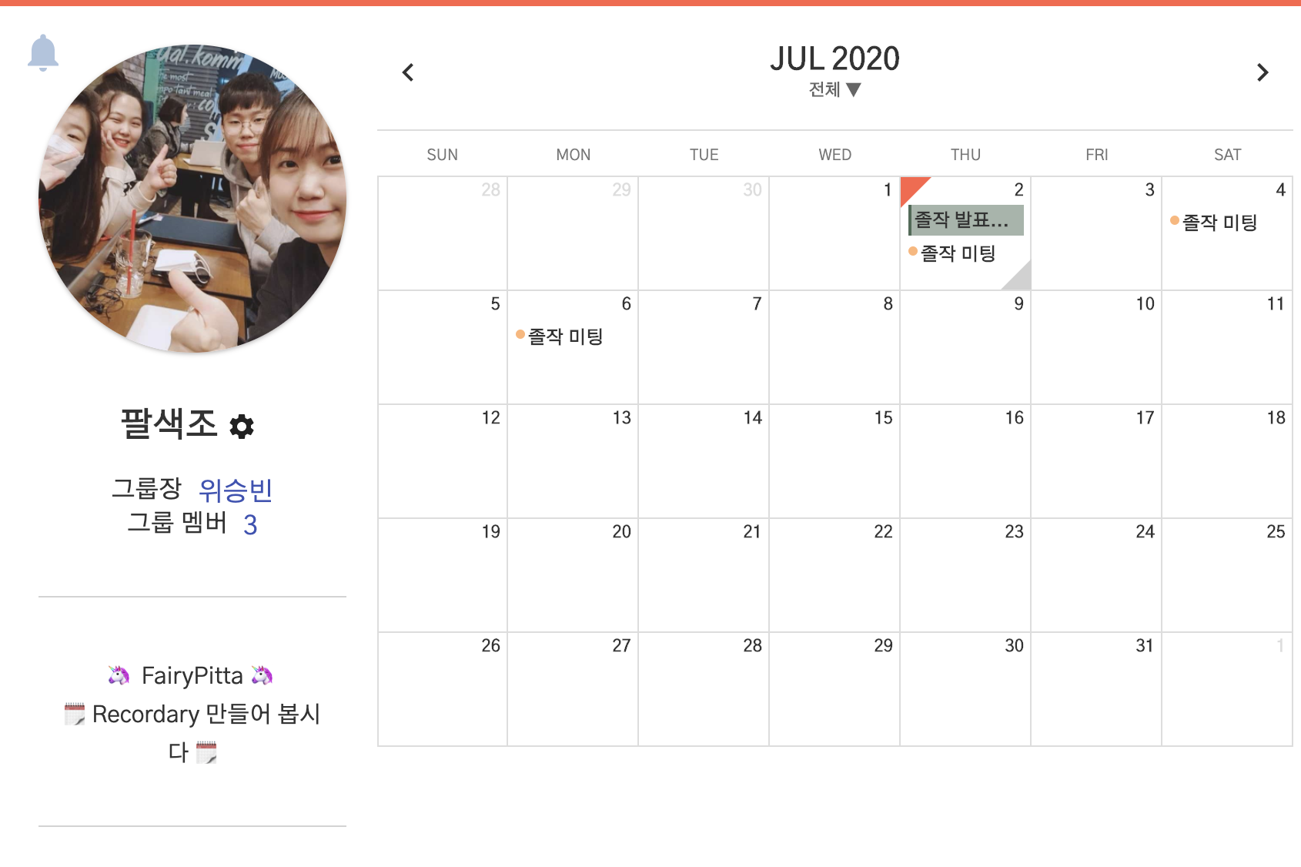
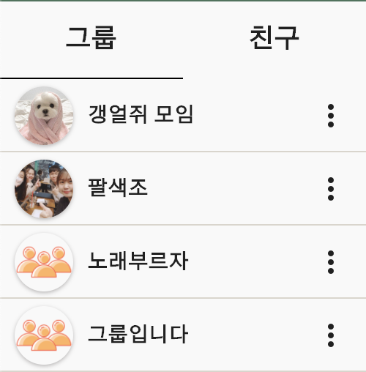
시스템 주요 기능
그룹 관리 (Web - PC)
그룹 생성 및 수정, 삭제
그룹 프로필 사진, 그룹 설명을 통한 커스터마이징
그룹원 초대 / 그룹 신청 요청을 통한 그룹원 관리
그룹 프로필 페이지 제공
그룹별 게시물 / 일정 관리

Slide 19
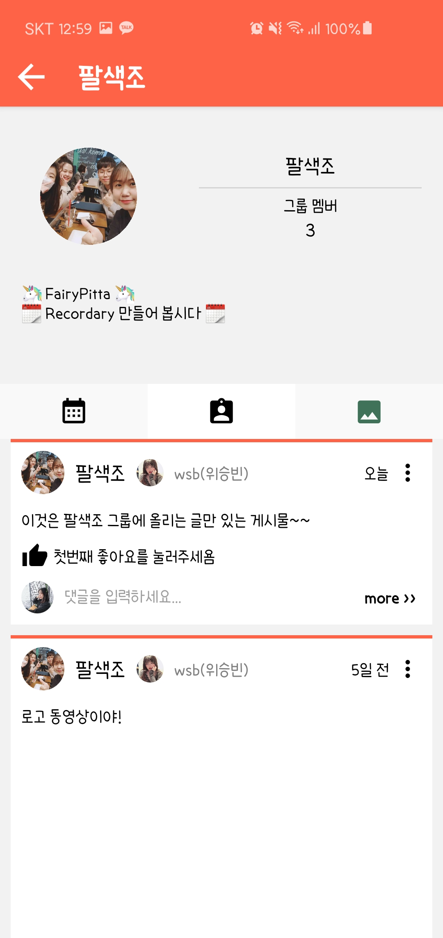
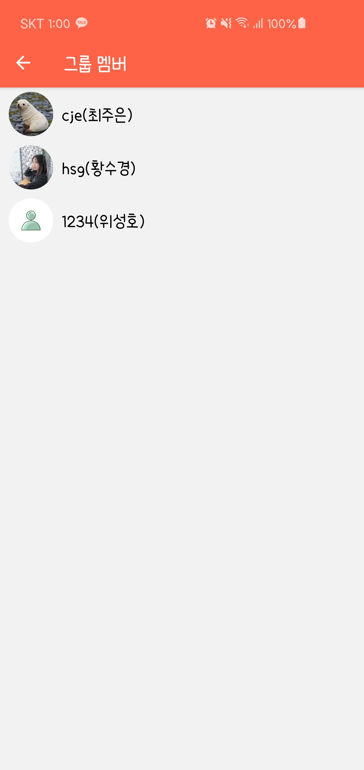
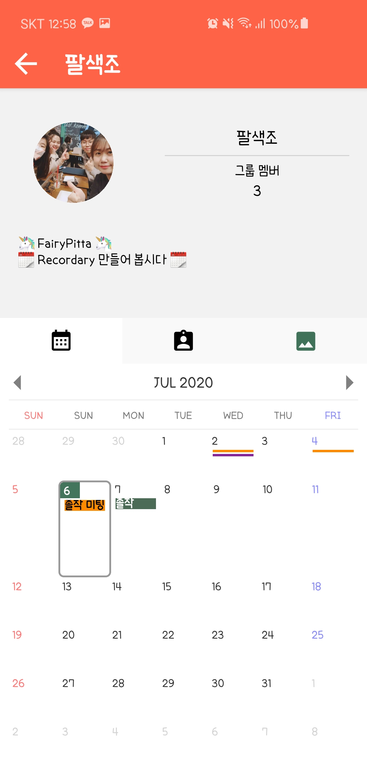
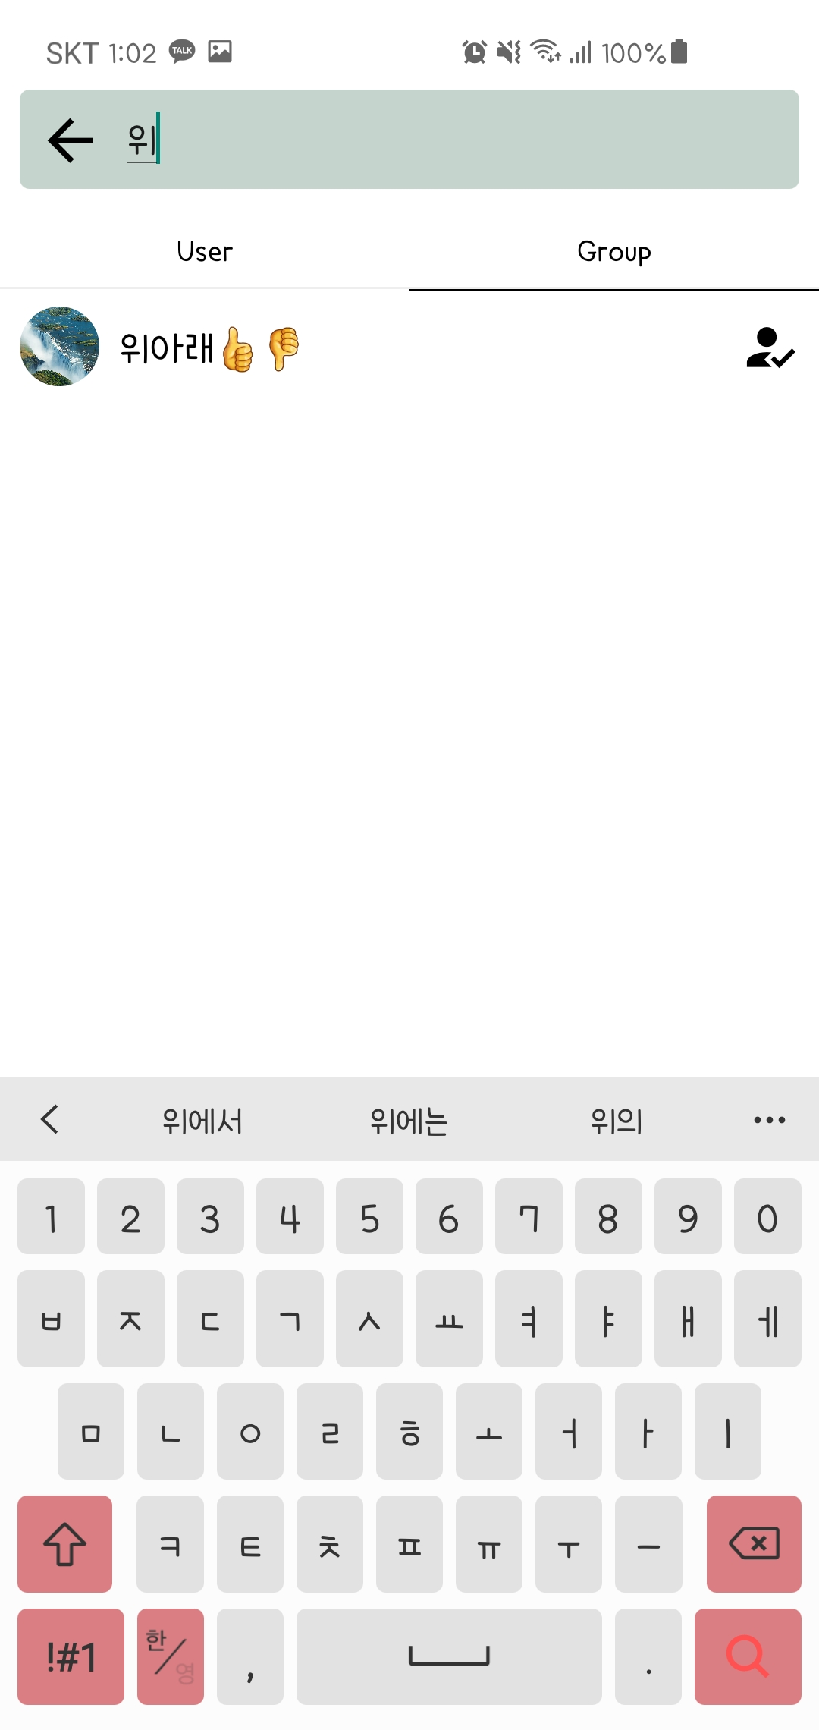
시스템 주요 기능
그룹 관리 (App - Mobile)
그룹 생성 및 수정, 삭제
그룹 프로필 사진, 그룹 설명을 통한 커스터마이징
그룹원 초대 / 그룹 신청 요청을 통한 그룹원 관리
그룹 프로필 페이지 제공
그룹별 게시물 / 일정 관리

Slide 20
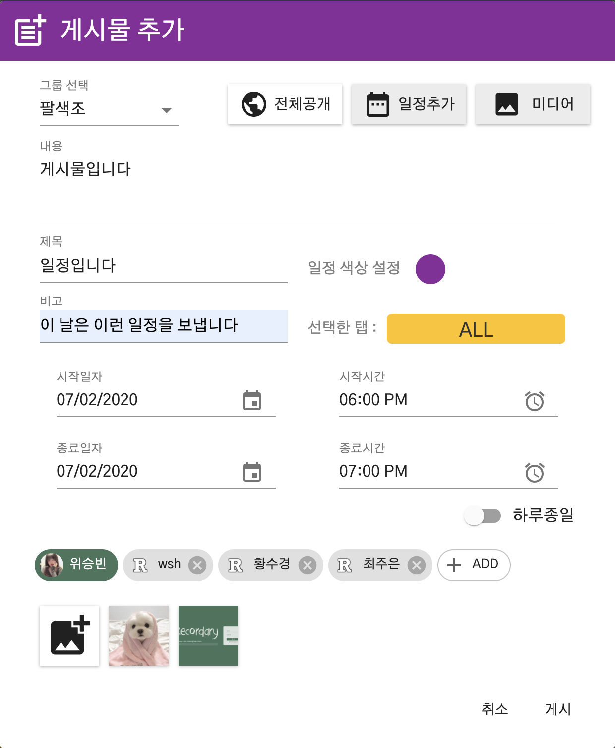
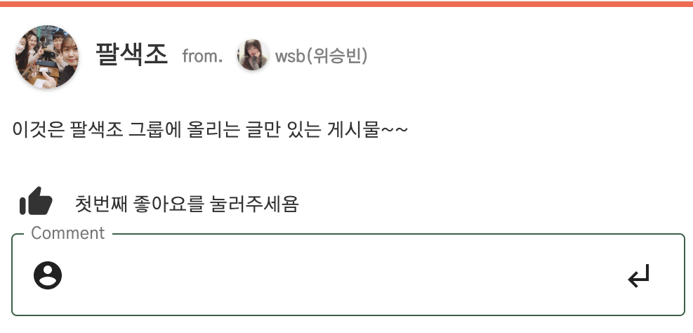
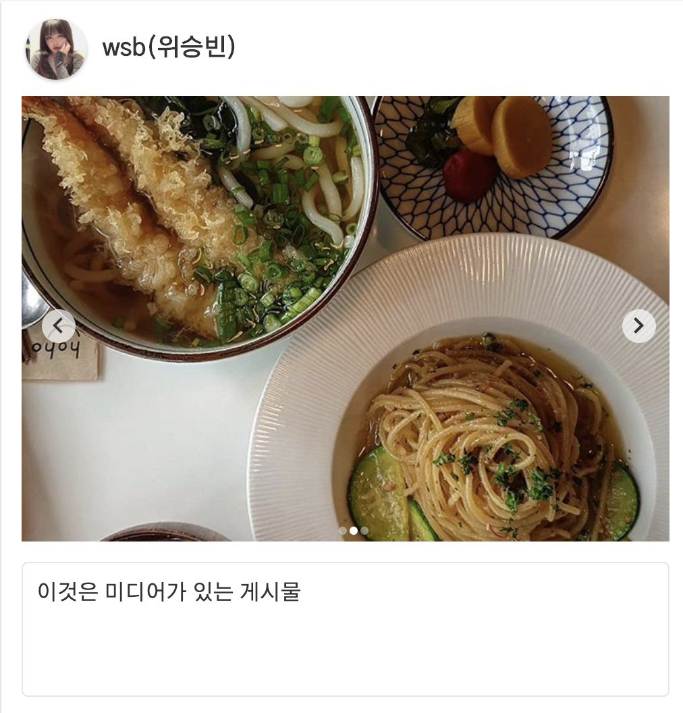
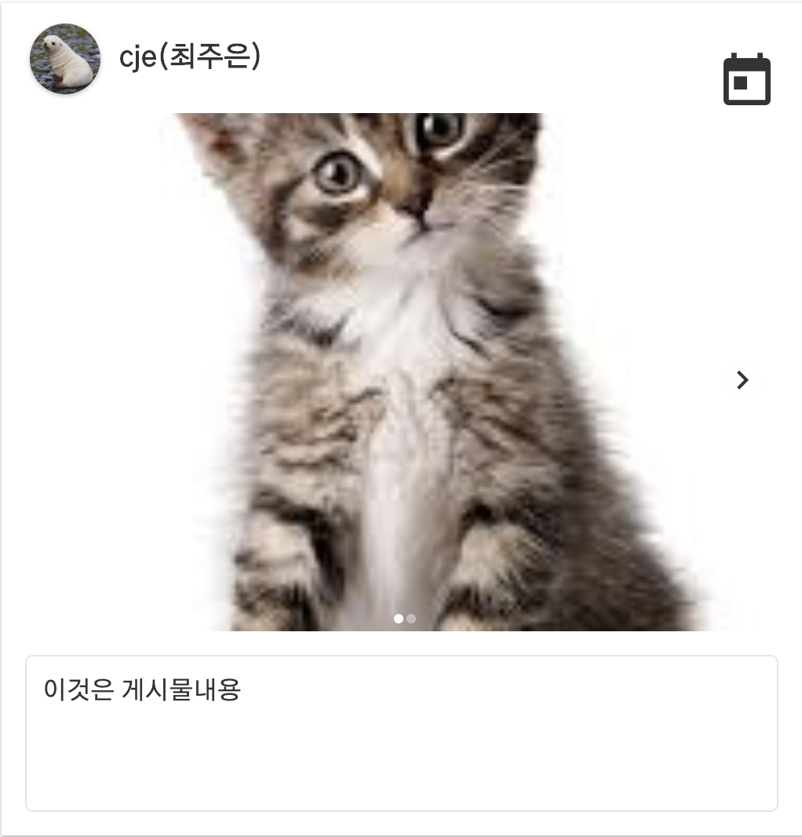
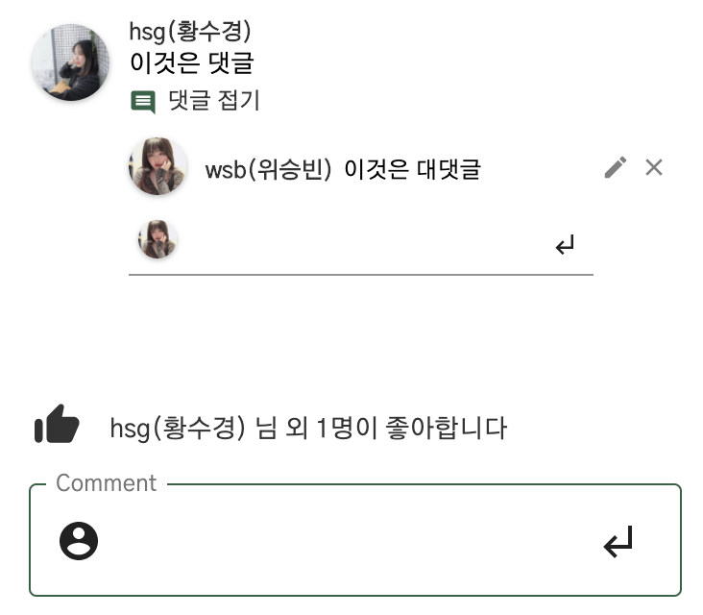
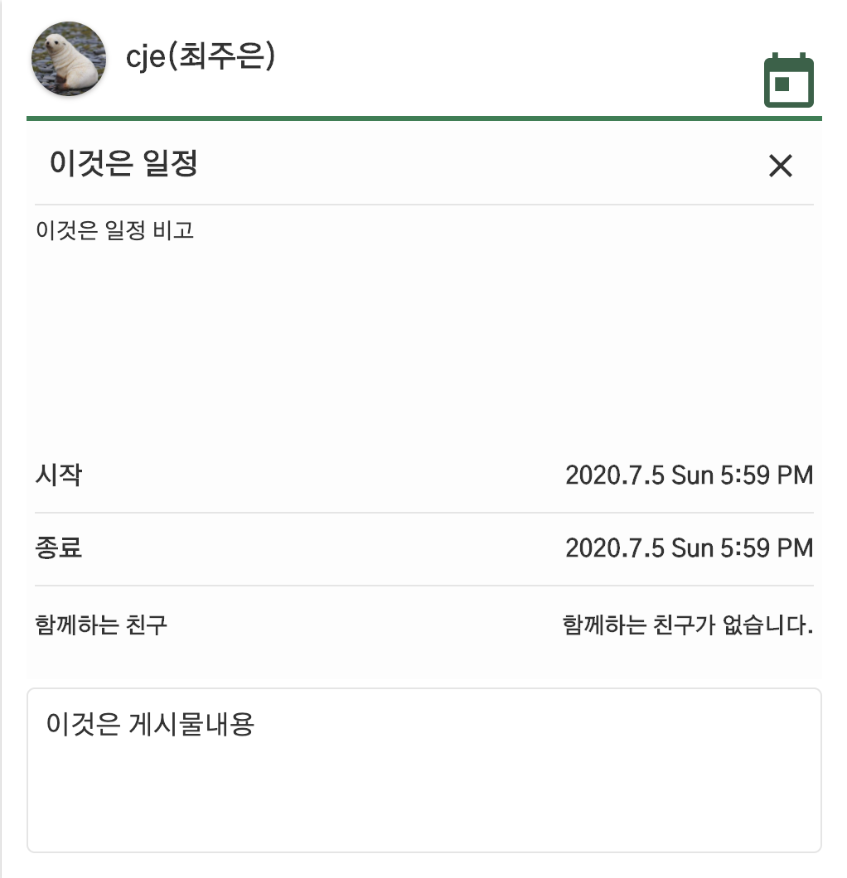
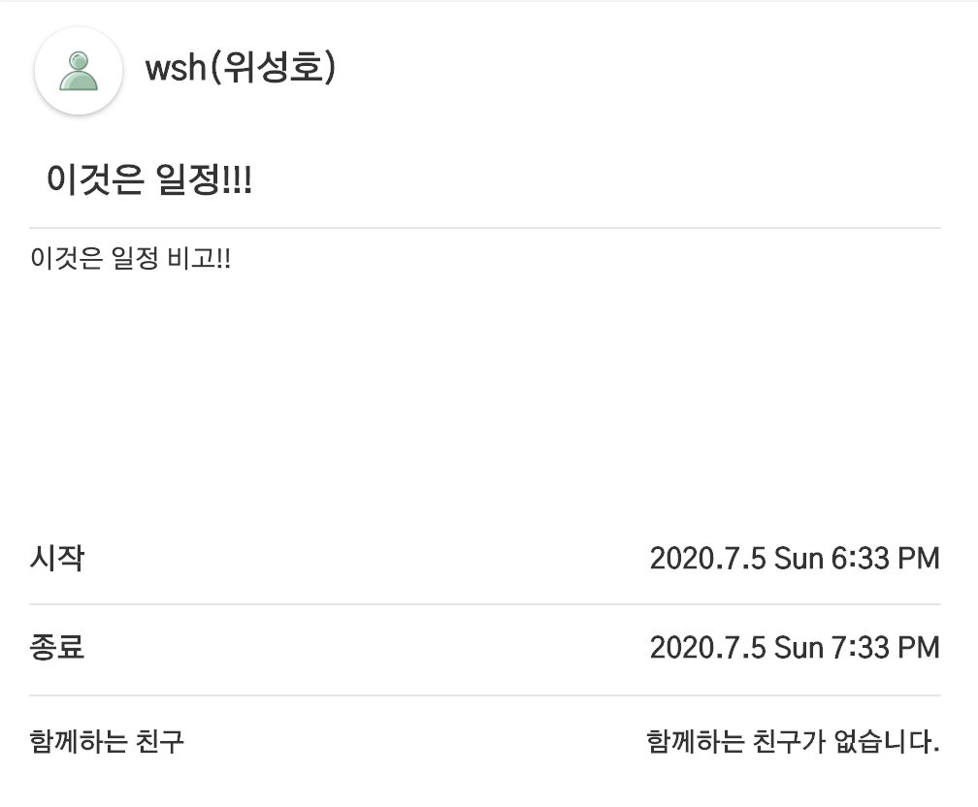
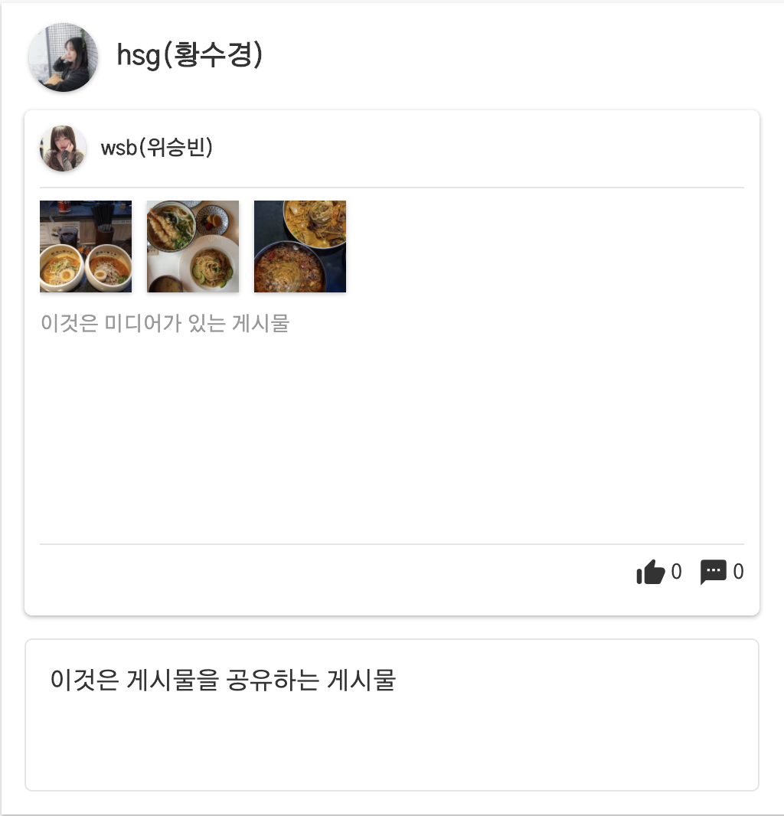
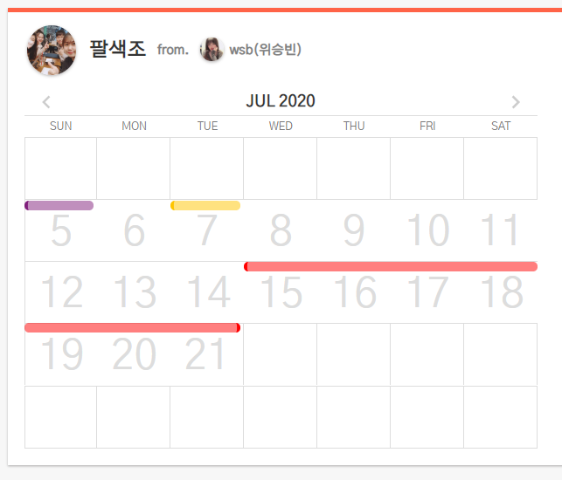
시스템 주요 기능
게시물 관리 (Web - PC)
개인 / 그룹 게시 선택
공개 범위 선택
글 / 일정 / 미디어 선택
미디어는 사진 / 동영상 / 오디오 선택 가능
글 / 일정 / 미디어 / 게시물 공유 / 일정 공유 다양한 게시물 타입

Slide 21
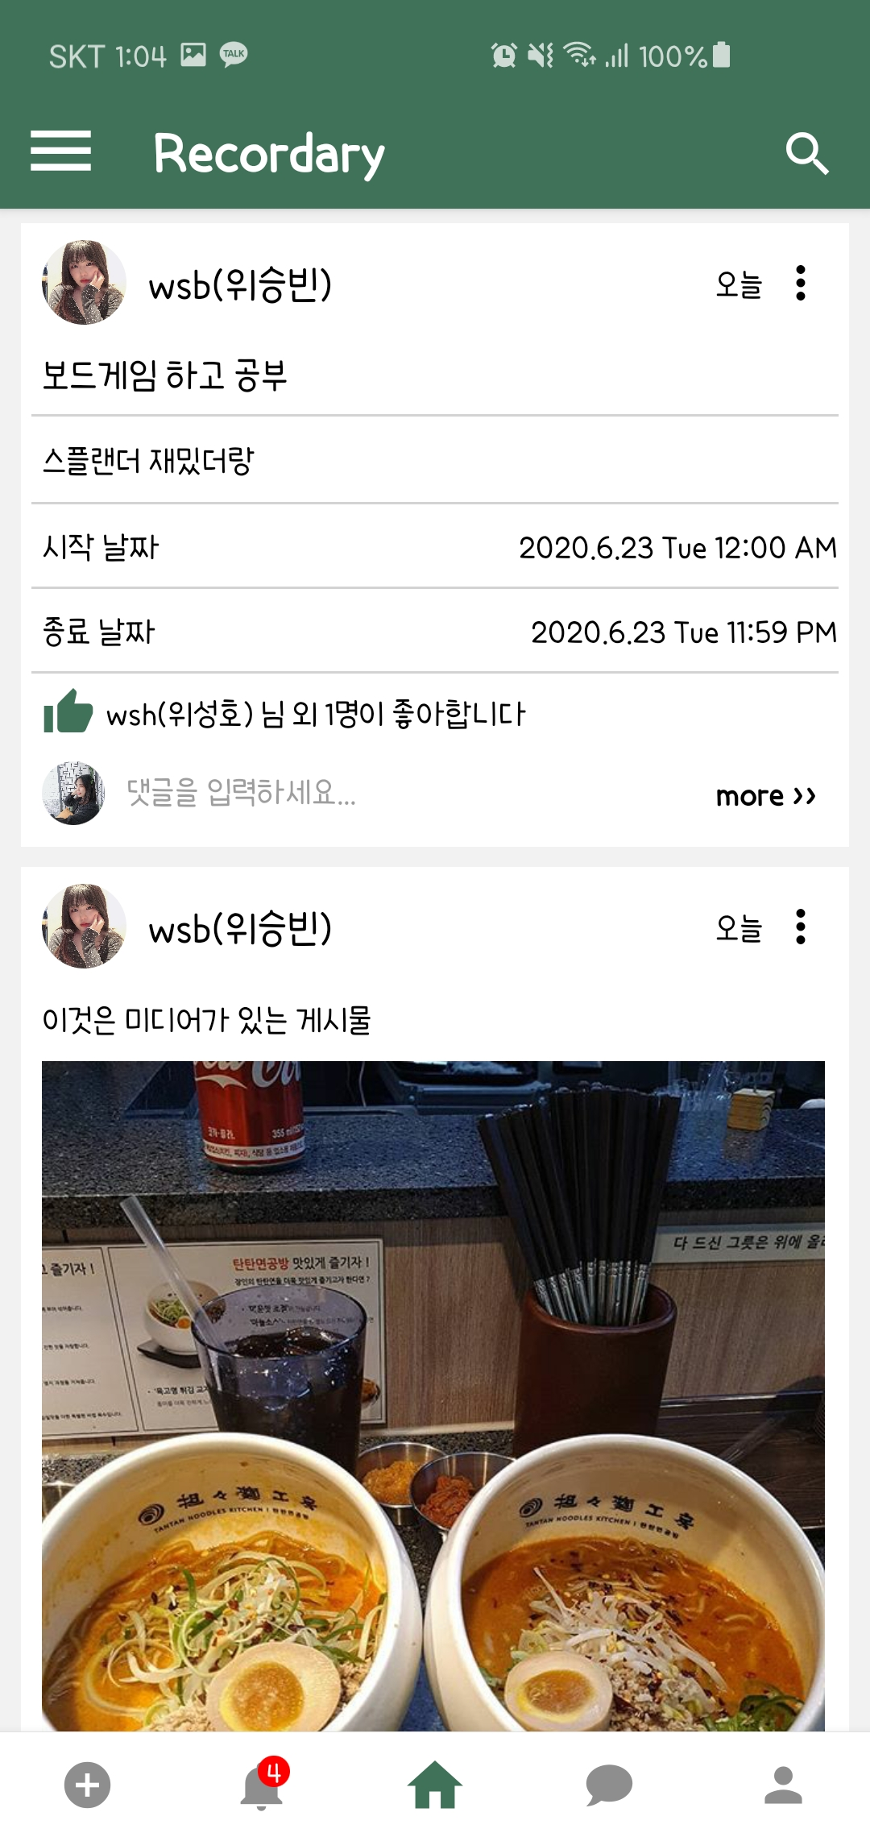
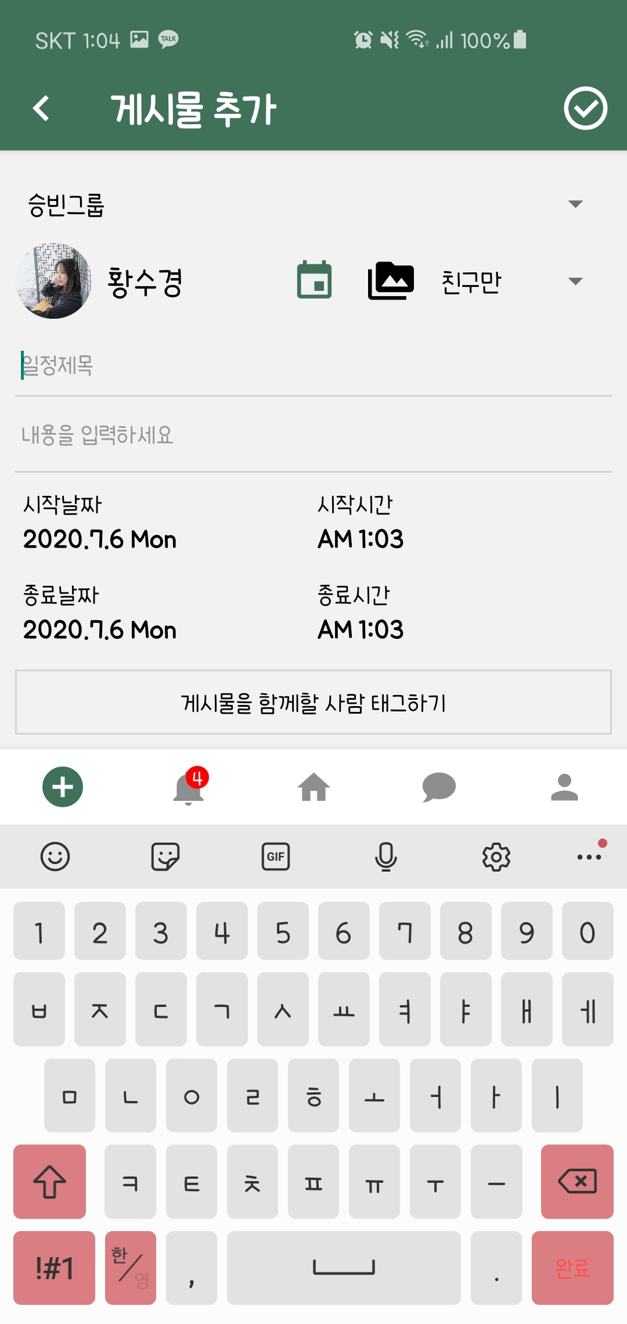
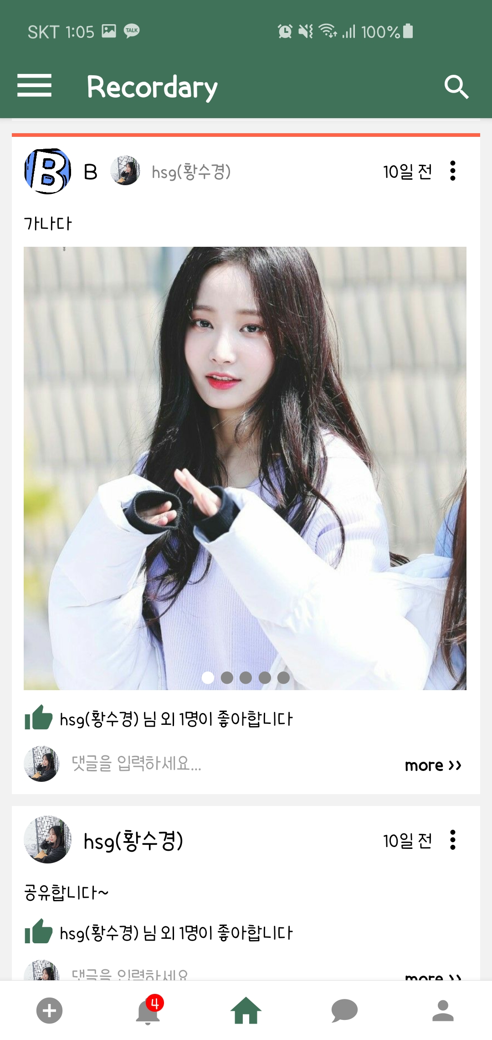
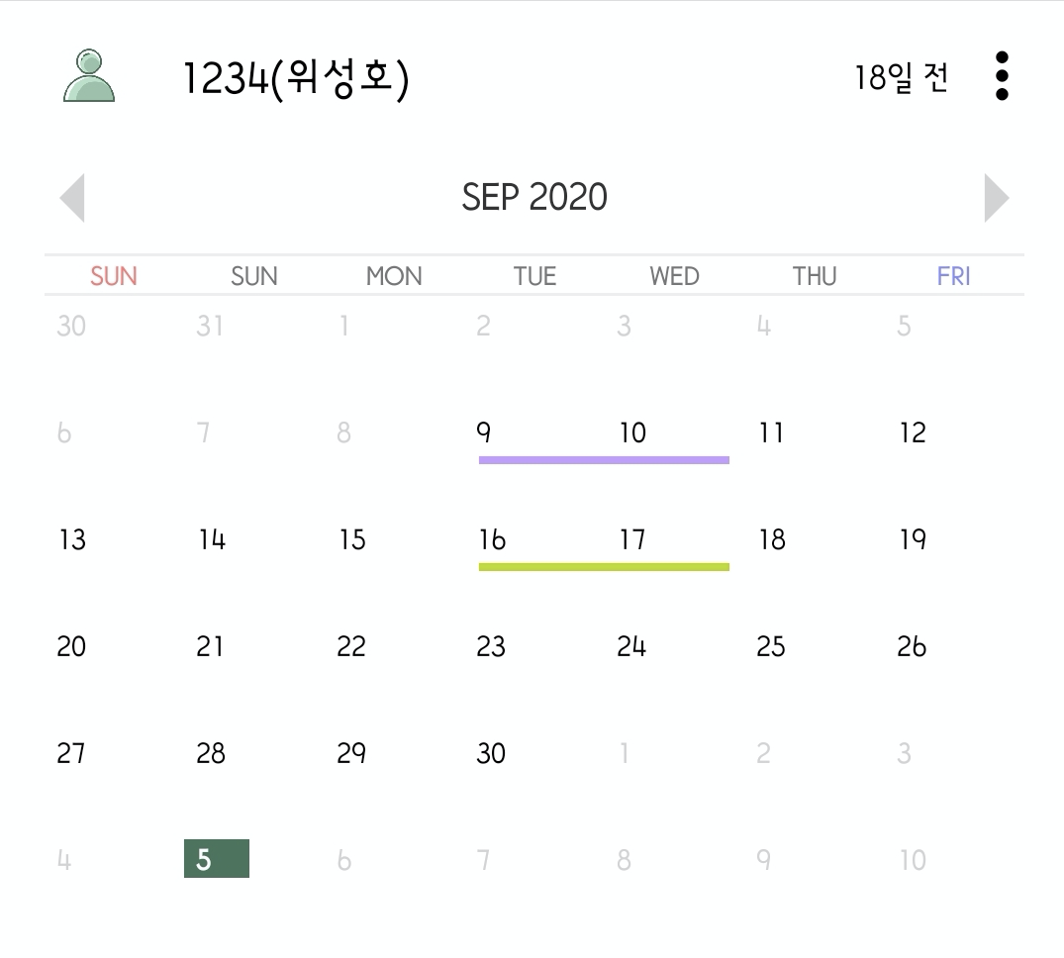
시스템 주요 기능
게시물 관리 (App - Mobile)
개인 / 그룹 게시 선택
공개 범위 선택
글 / 일정 / 미디어 선택
미디어는 사진 / 동영상 / 오디오 선택 가능
글 / 일정 / 미디어 / 게시물 공유 / 일정 공유 다양한 게시물 타입

Slide 22
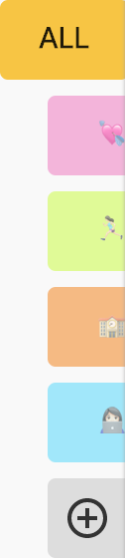
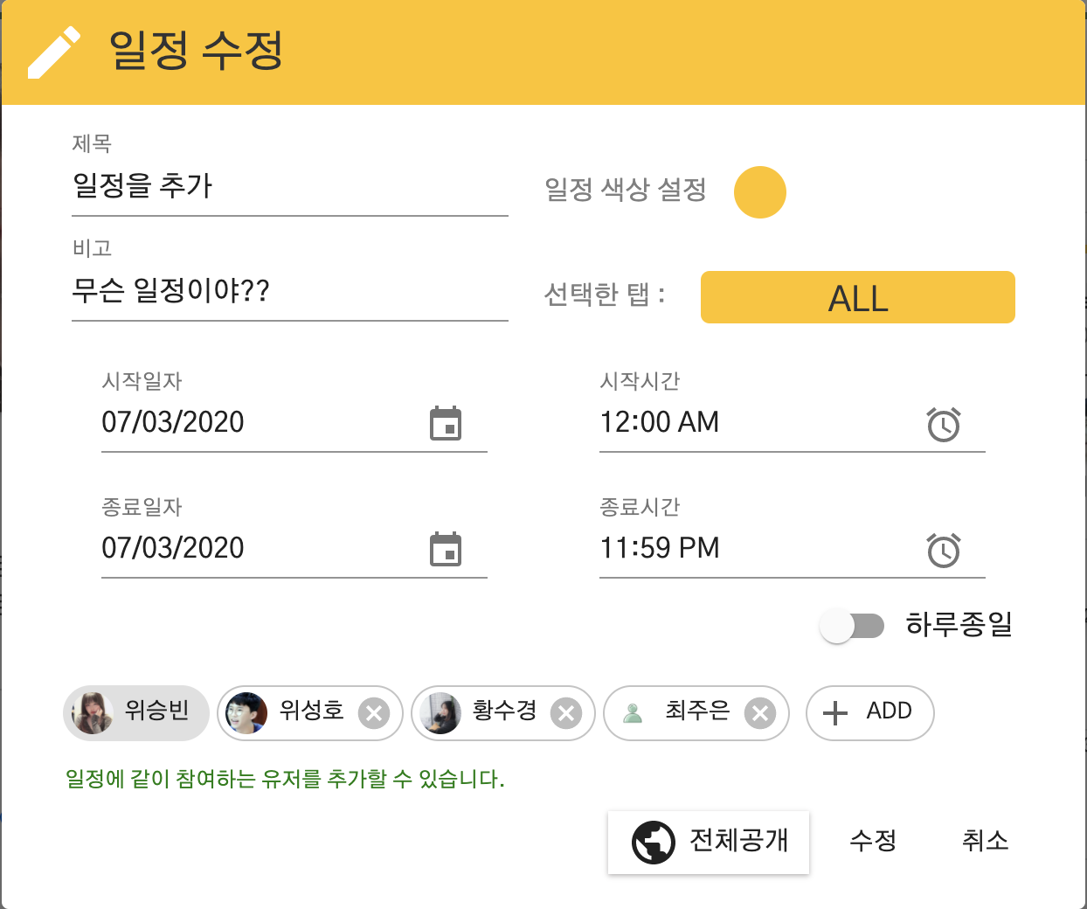
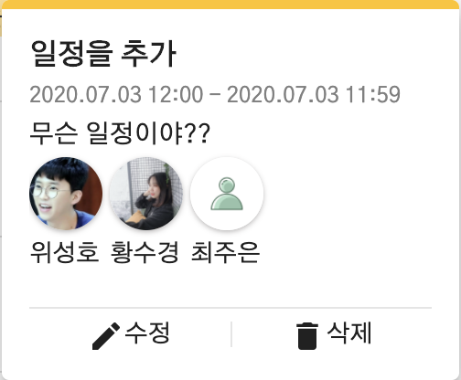
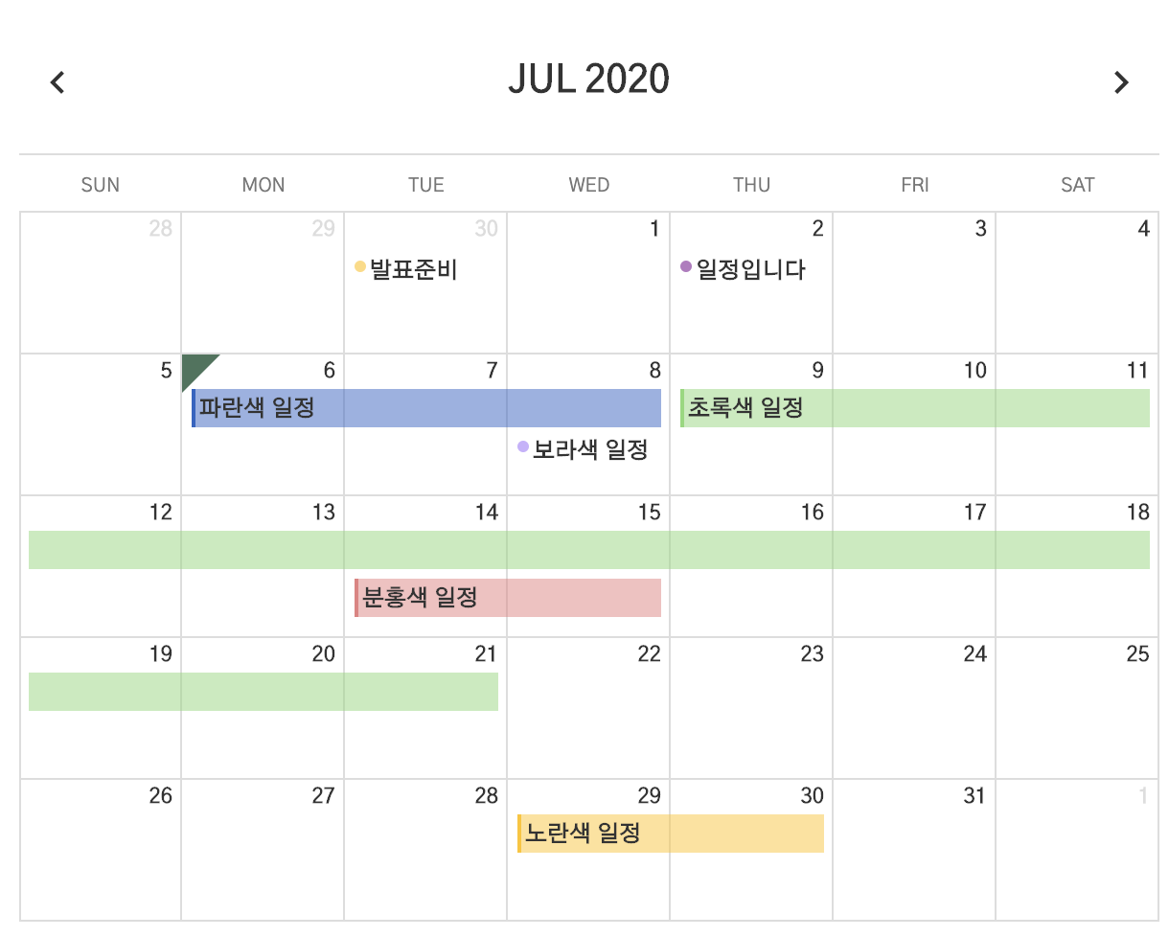
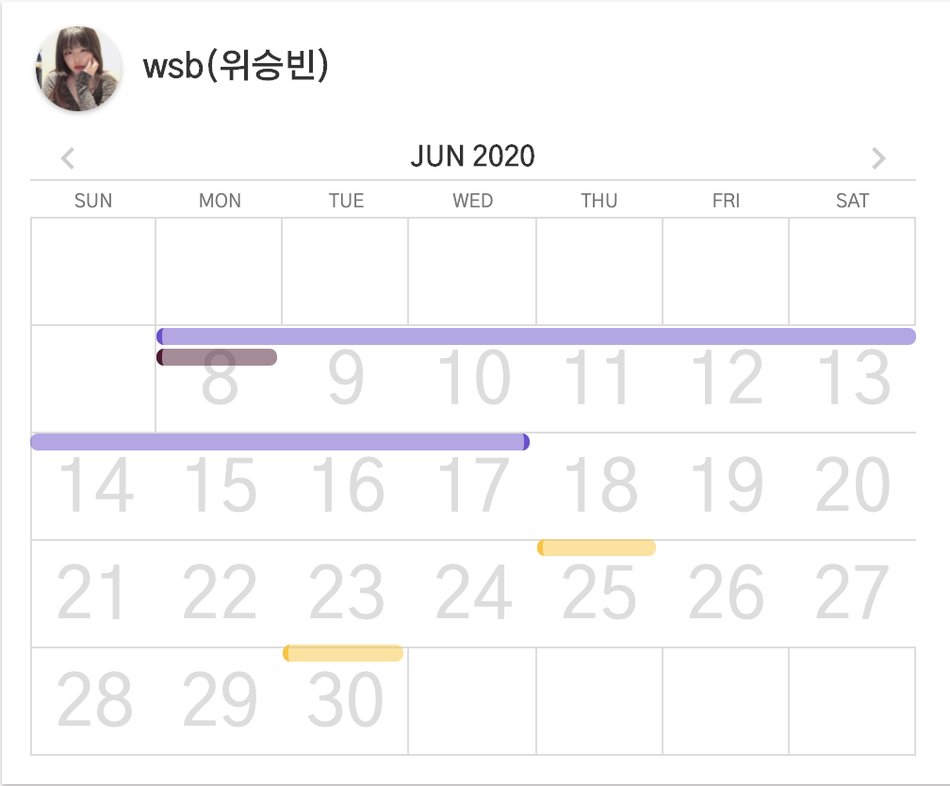
시스템 주요 기능
일정 관리 (Web - PC)
개인 / 그룹 프로필 달력 디자인 제공
일정 구분 탭별 관리
일정 멤버 신청을 통한 일정 멤버 관리
일정 게시 / 일정 공유 게시물을 통한 일정 조율 가능

Slide 23
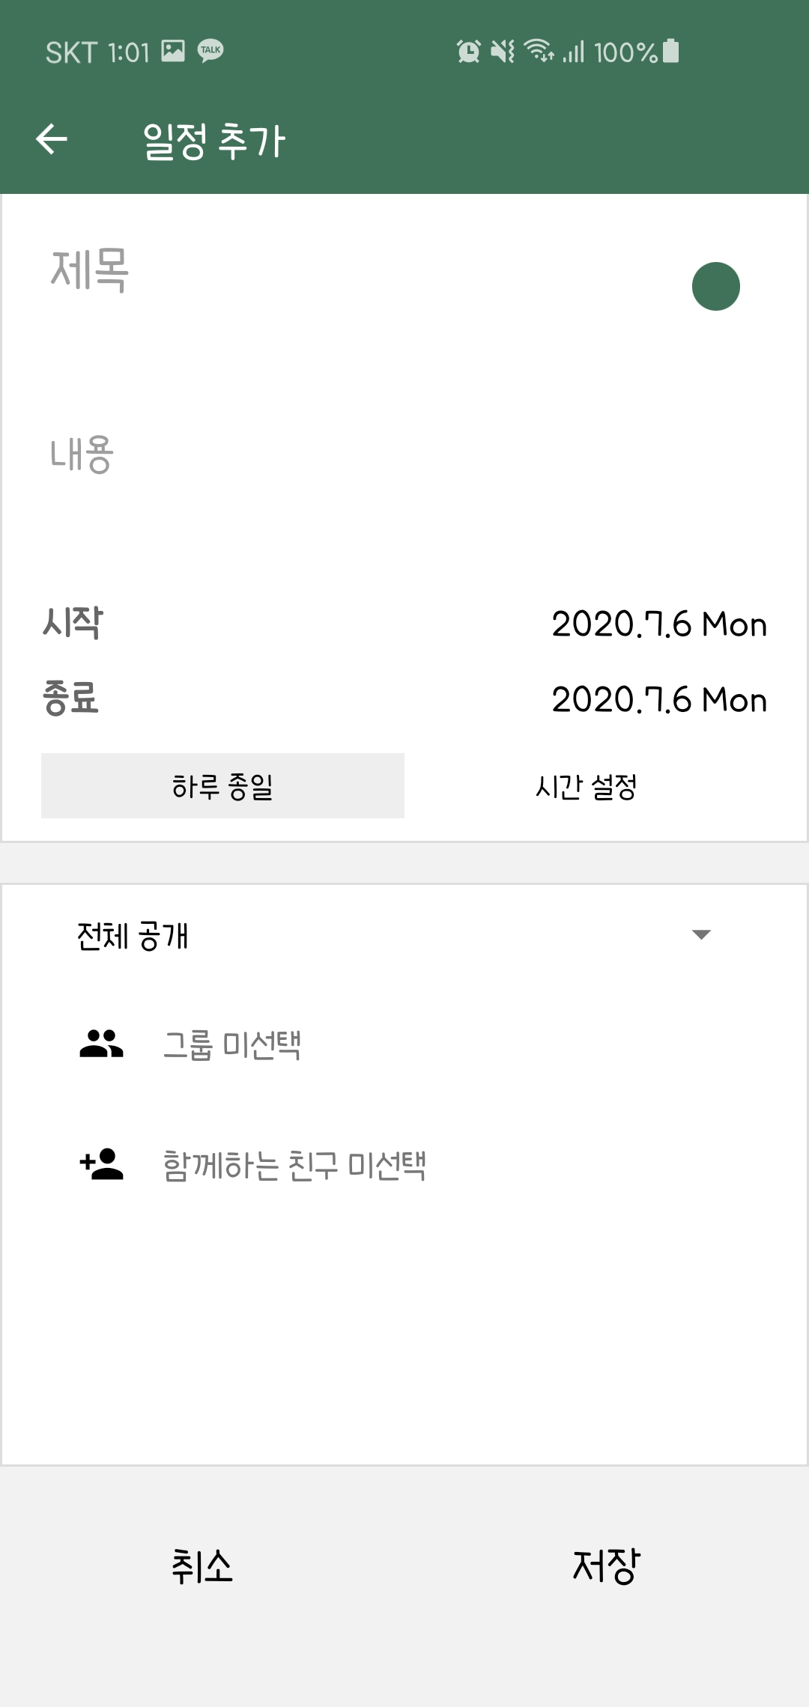
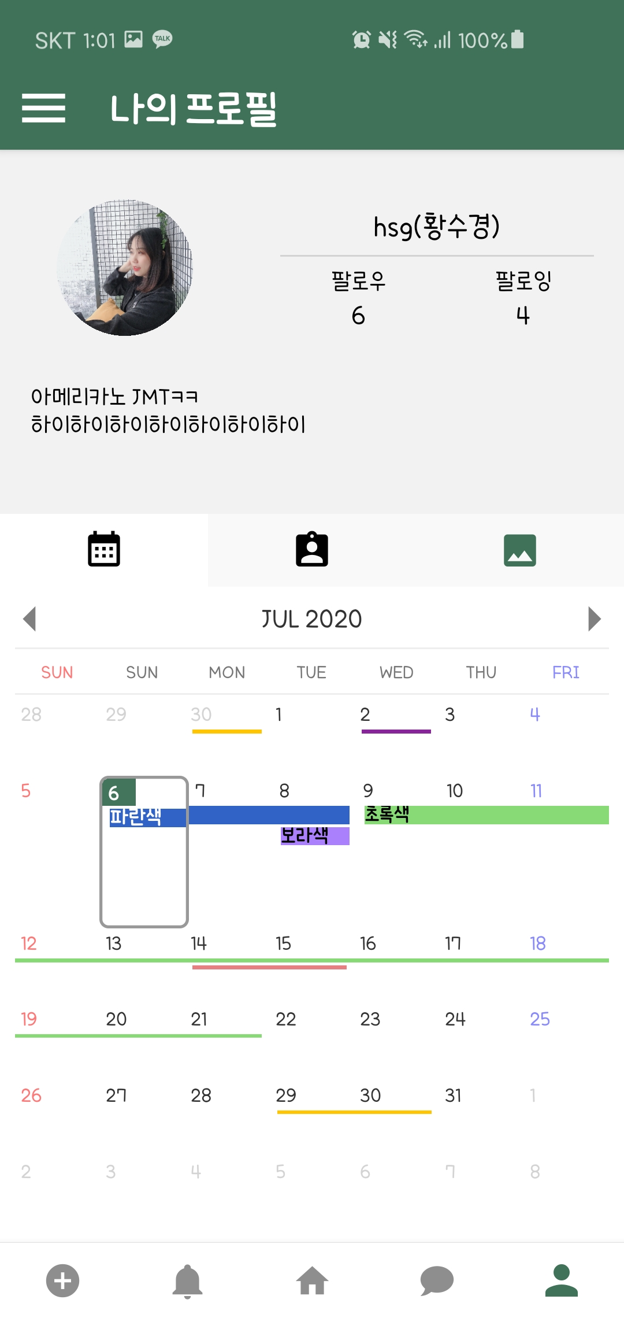
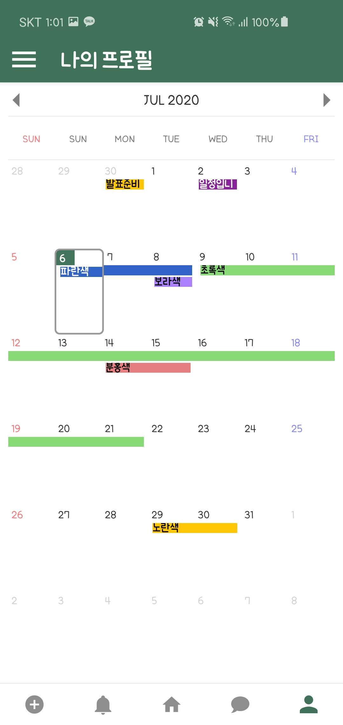
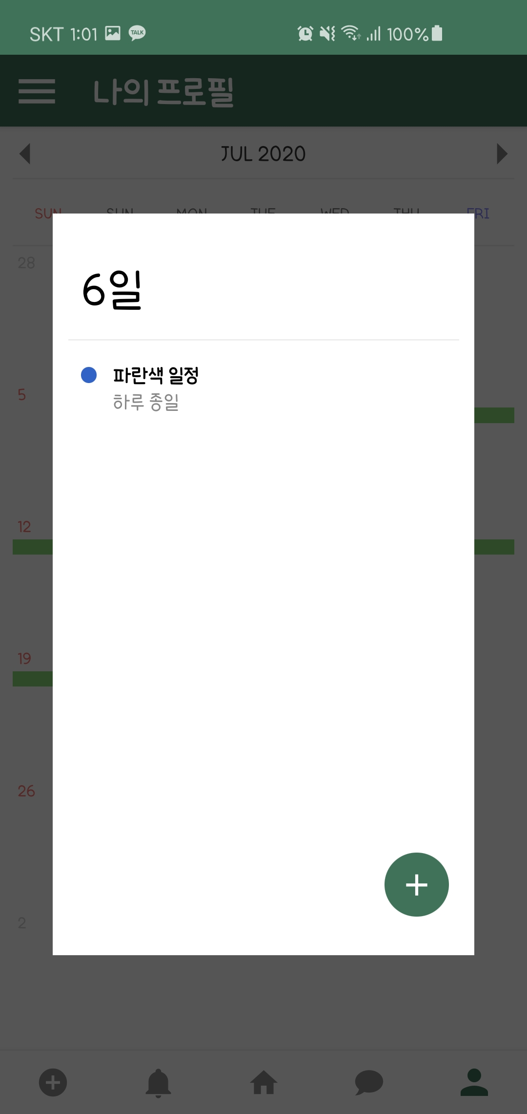
시스템 주요 기능
일정 관리 (App - Mobile)
개인 / 그룹 프로필 달력 디자인 제공
일정 구분 탭별 관리
일정 멤버 신청을 통한 일정 멤버 관리
일정 게시 / 일정 공유 게시물을 통한 일정 조율 가능

Slide 24
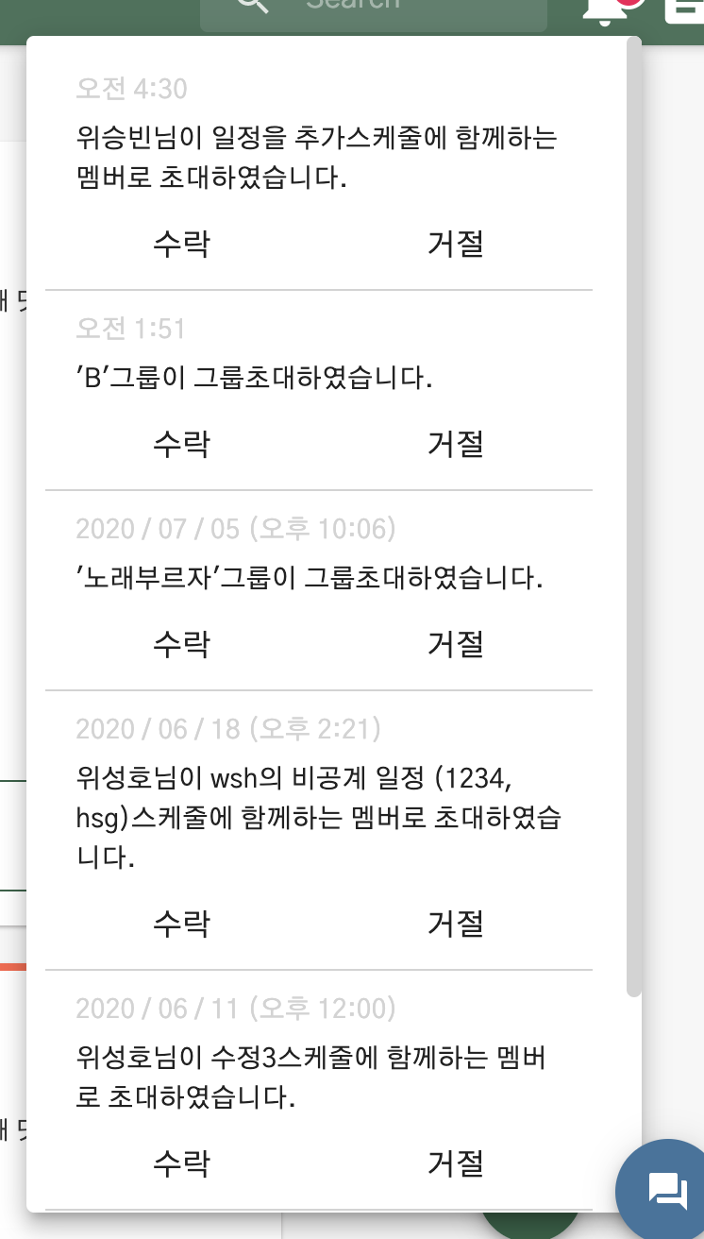
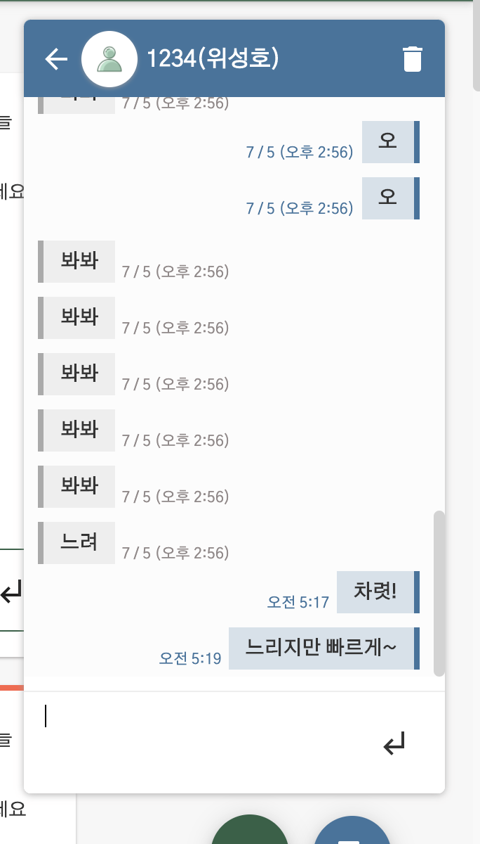
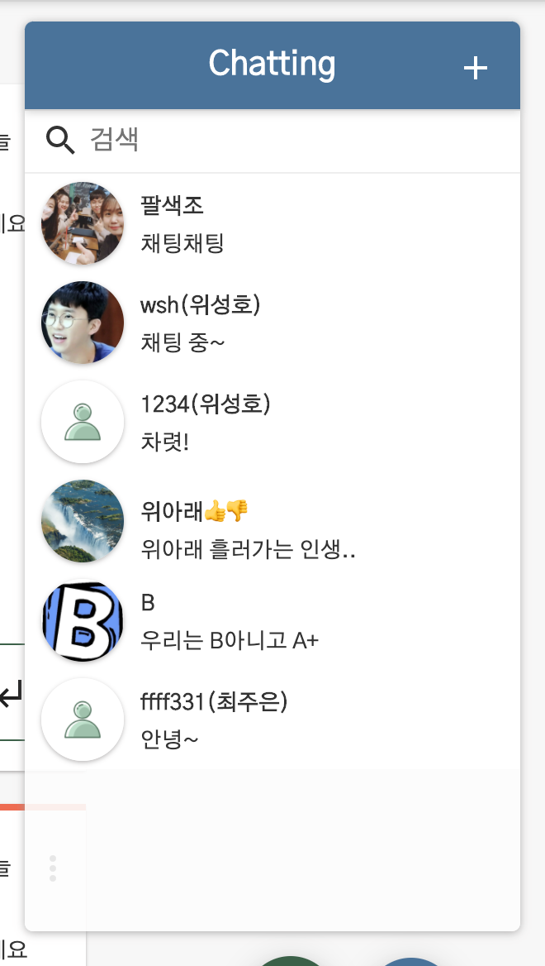
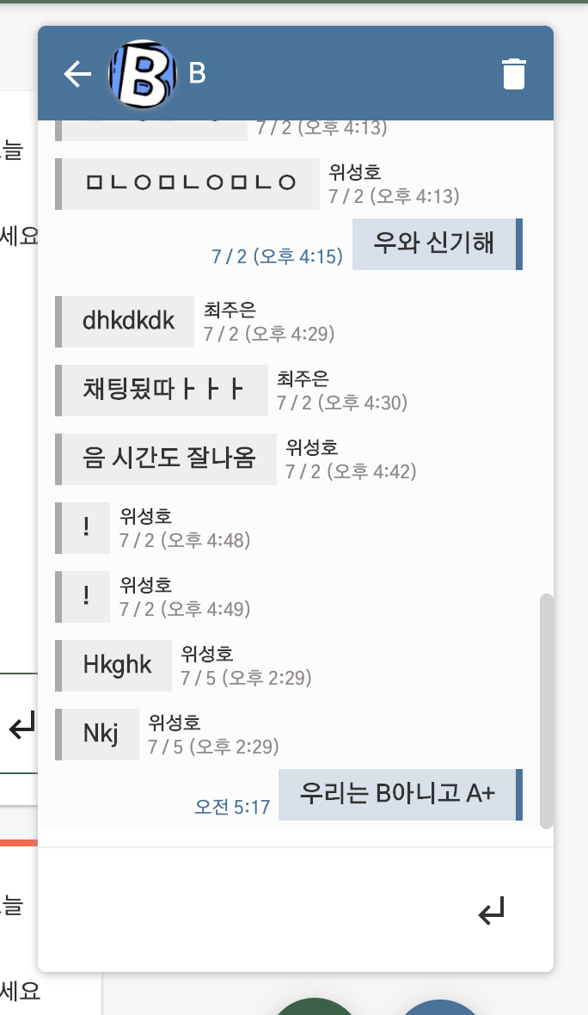
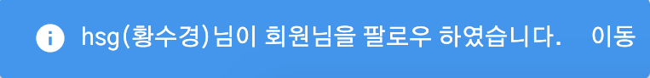
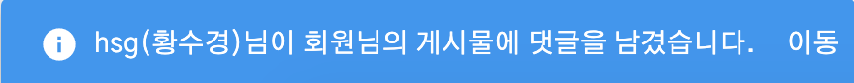
시스템 주요 기능
채팅/알림 관리 (Web - PC)
채팅방 생성과 채팅 내용 생성
사용자와 사용자 간의 개인 채팅 가능
소속 그룹의 채팅 가능
웹소켓 통신을 통한 실시간 채팅 및 실시간 알림
다중 로그인 제한, 다양한 서비스 알림 등

Slide 25
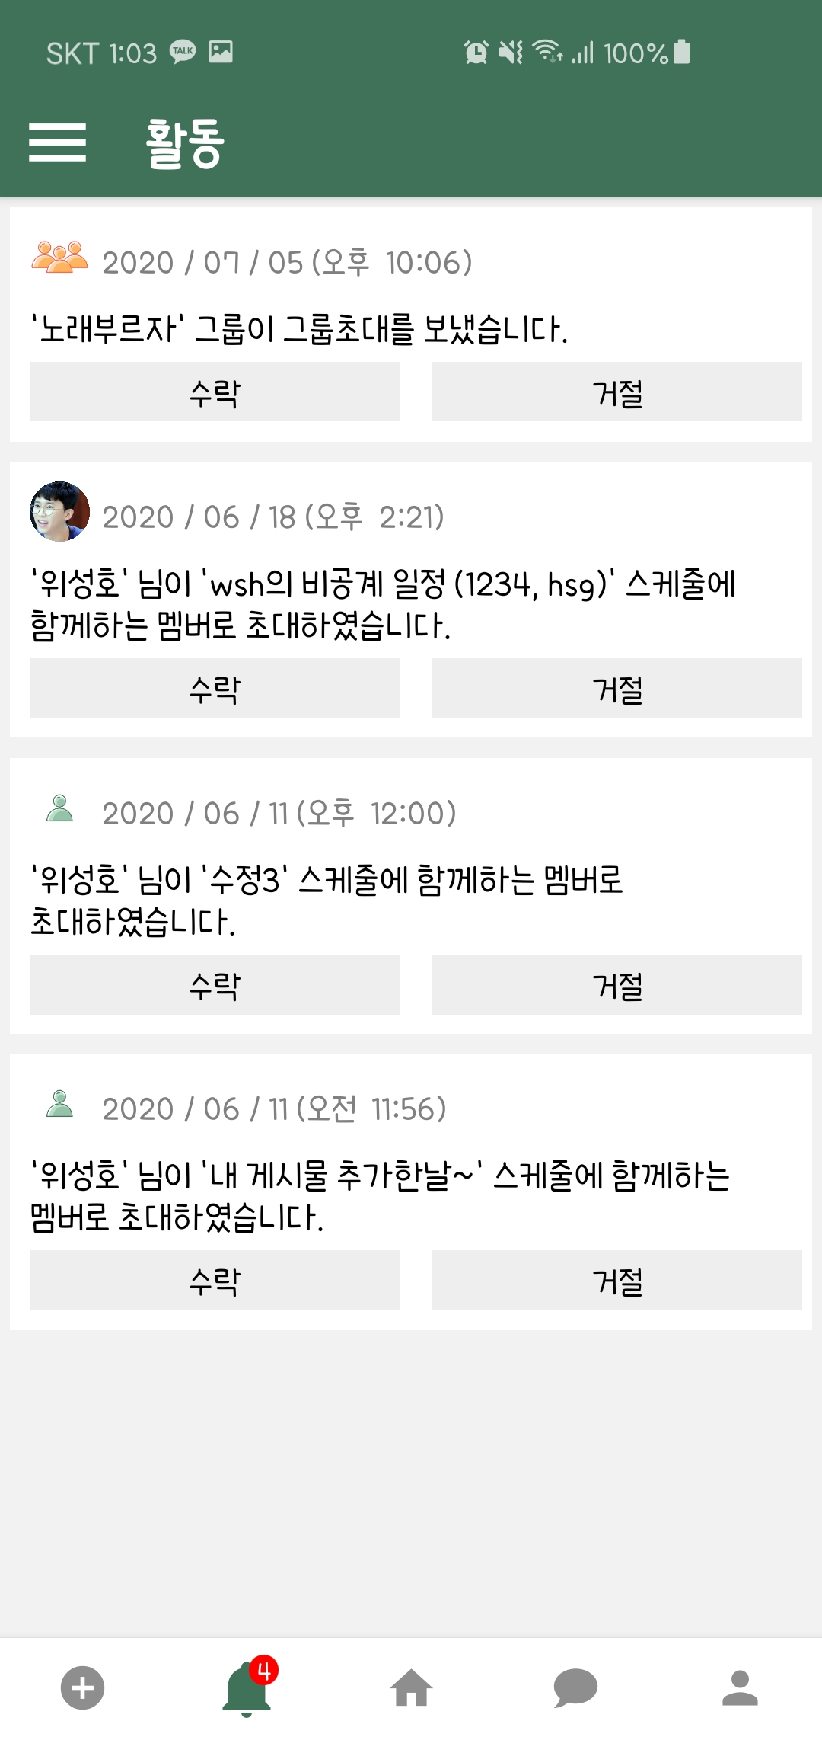
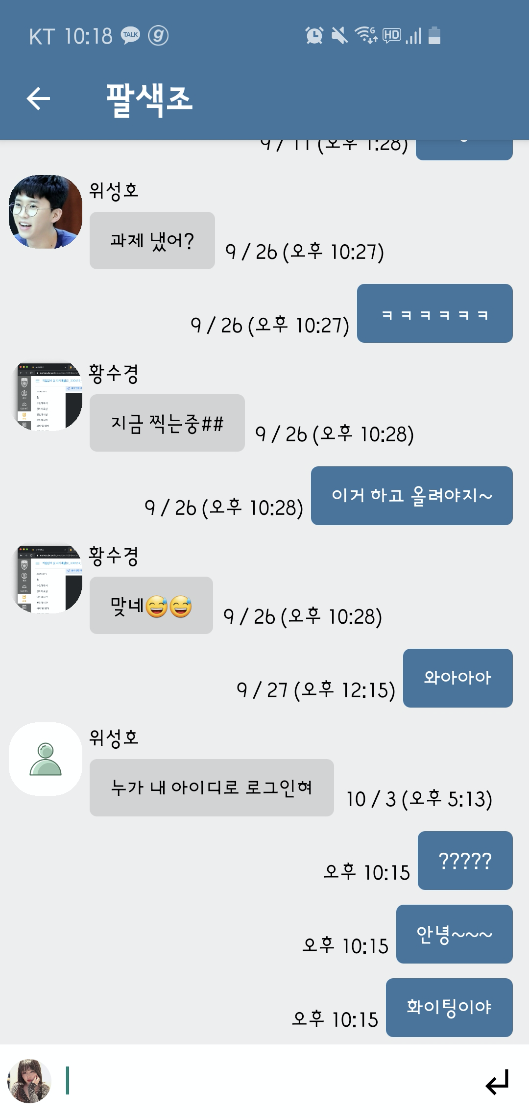
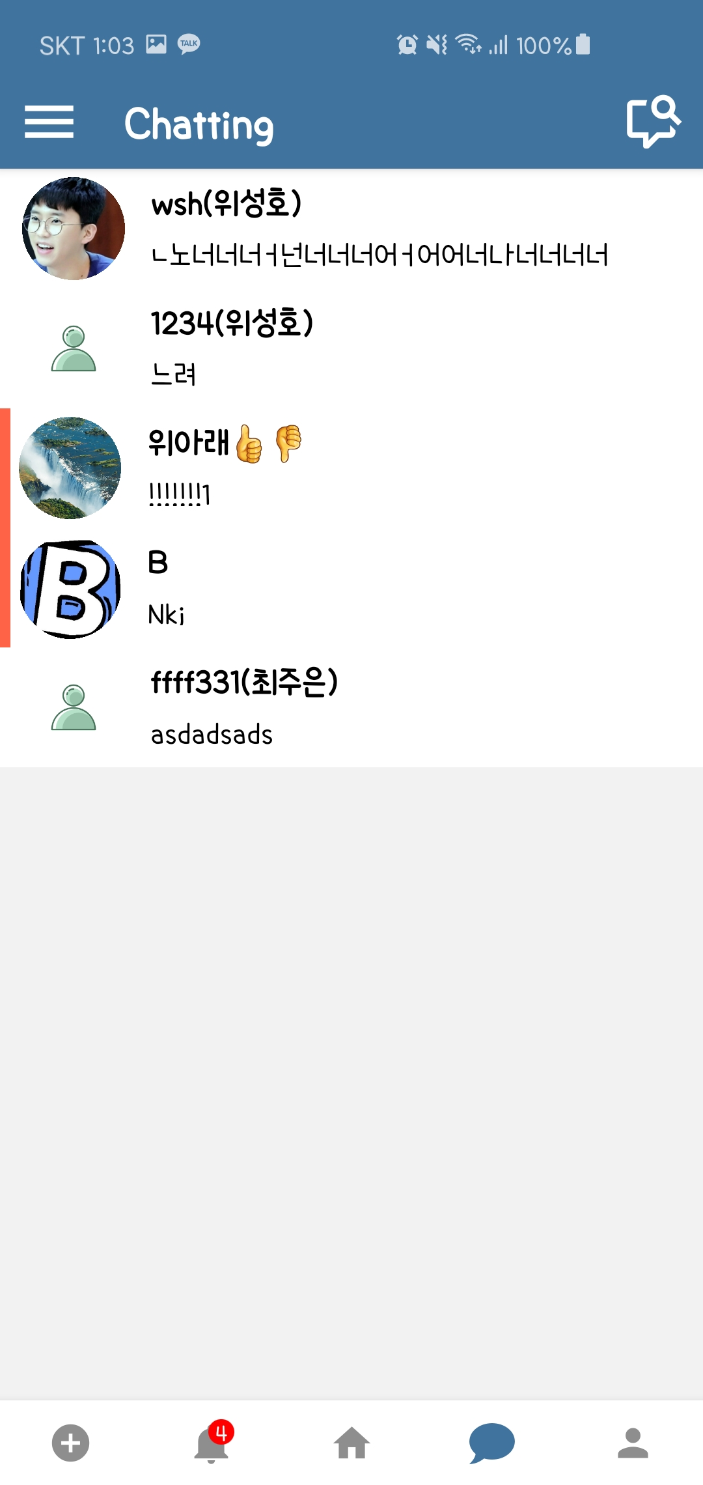
시스템 주요 기능
채팅/알림 관리 (App - Mobile)
채팅방 생성과 채팅 내용 생성
사용자와 사용자 간의 개인 채팅 가능
소속 그룹의 채팅 가능
웹소켓 통신을 통한 실시간 채팅 및 실시간 알림
다중 로그인 제한, 다양한 서비스 알림 등

Slide 26
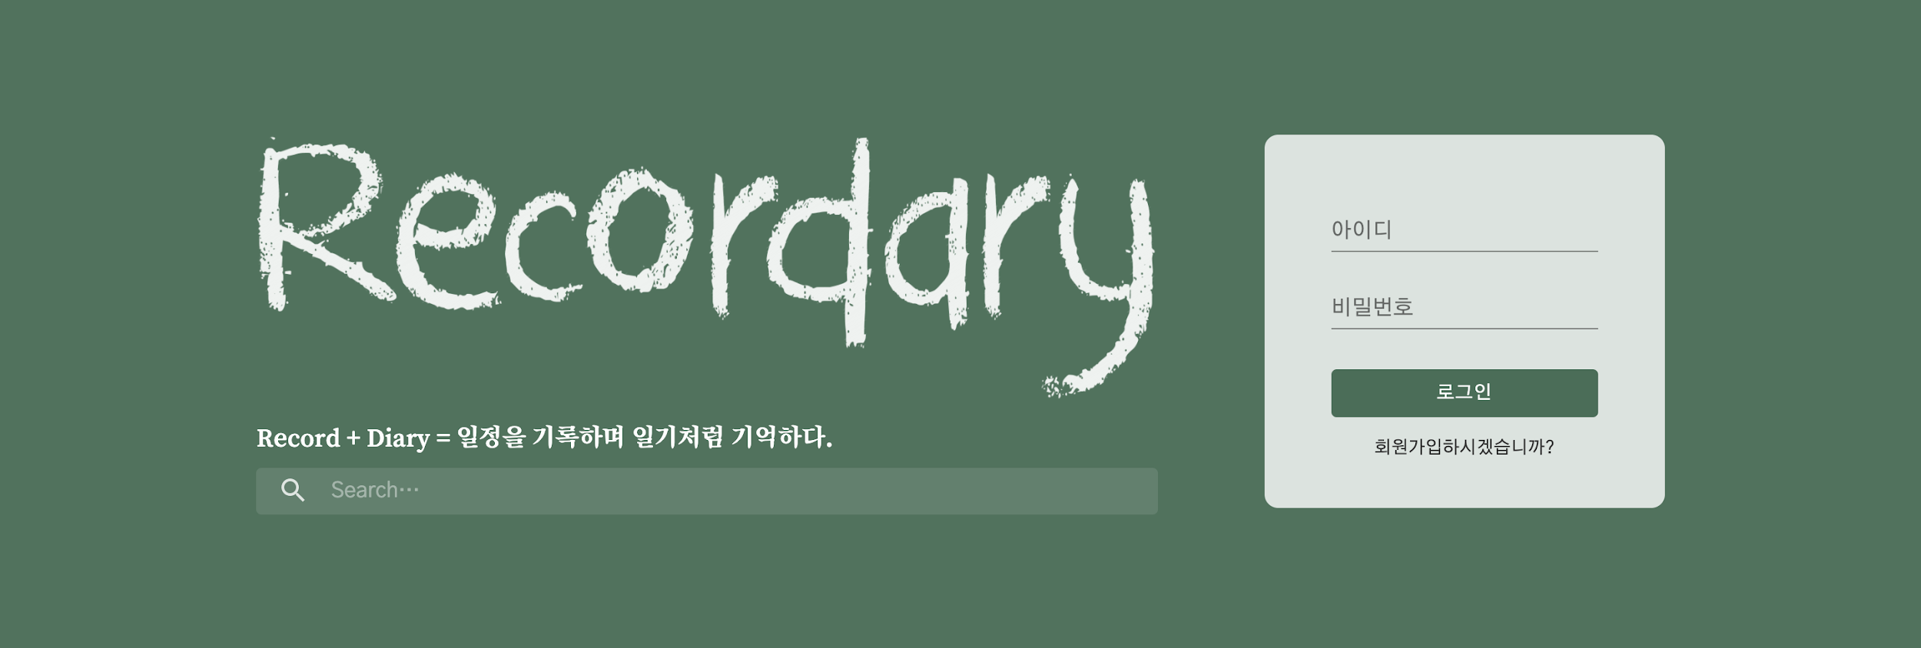
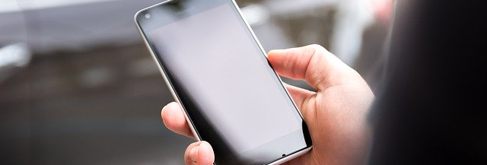
시연
Android App (Mobile) 시연
Web (PC) 시연
Android Mobile기기를 이용하여 Android App 시연을 진행합니다.
PC 기기를 이용해서 Web 시연을 진행합니다.

Slide 27
보완 사항 및 개발 후기
Android App(Mobile) 플랫폼의 데이터 작용 보완
채팅 데이터 방식 보완
NGINX를 보완하여 끊김없는 무중단 배포
일정 설정 시간에 따른 알람 추가
네이버 / 구글 계정 연결 등으로 사용자 편의성 제공
페이스북 / 네이버 / 유튜브 등 다양한 플랫폼 게시물과 채팅 공유 제공

Slide 28
보완 사항 및 개발 후기
이번 프로젝트를 통해 초기 설계 단계가 매우 중요하다고 다시 한번 깨달았고, 그 부분에는 많은 소통이 이루어져야 한다고 느꼈습니다. 또한 각자의 업무뿐만 아니라 다른 업무를 맡은 부분에서의 이해도 또한 높여야 의사소통이 원활히 이루어진다고 느꼈습니다. 무에서 유를 창작하는 프로젝트를 팀프로젝트로 맡게 되어 여러 방면에서 성장할 수 있었고, 팀장으로서 잘 따라와준 팀원들에게 감사합니다.
프로젝트를 시작하면서 각자 안풀리거나 다툼도 있었고 어쩔때는 그동안 고생한 작업물이 날아가는 사고도 있었지만은 그럴때마다 팀원들끼리 다독이며 파이팅 한 결과 좋은 작업물을 만들어 낼 수 있던것 같다. 처음에는 제대로된 코드 작성도 못하는 초보들이였지만 지금은 척하면 척 작업물을 만들어내는 모습이 뿌듯하고 7개월이라는 시간을 헛되지 않게 만들어준 팀원들에게 고맙다
위승빈
위성호
최주은
처음에 코드를 작성할 때 제대로 확장성 있게 작성해야 나중에 같거나 비슷한 기능이 필요할 때 재 사용하기 편하다는 것을 느꼈고, 어떤 기능들은 이걸 우리가 구현할 수 있을까? 라는 생각이 들기도 했지만 새로운 기능들을 하나하나 구현하면서 몰랐던 기능, 부분들을 배울 수 있었습니다. 또한 프로젝트를 진행하면서 팀원들과 의견 충돌이나 서로 어려운 부분도 있었지만 그러면서 팀워크도 늘고 제가 부족한 부분은 각 팀원들에게 배울 수 있었던 것 같습니다.
황수경
1월부터 개발을 시작하면서, 팀원들의 코드를 보면서 생각하지 못했던 로직이나 알고리즘을 발견할 수 있었고, 그럴때마다 자극을 받아 더 성장할 수 있었습니다. 또한, 사용자의 입장에서 요청할만한 요구사항을 반영하기 위하여 주기적으로 회의하였습니다. 그 과정에서, 여러 의견을 모으는 데 관점이 다른 부분을 조율하는 등의 소통이 더 좋은 서비스를 만든다는 것을 깨달았습니다.

Slide 29


